Slide 1


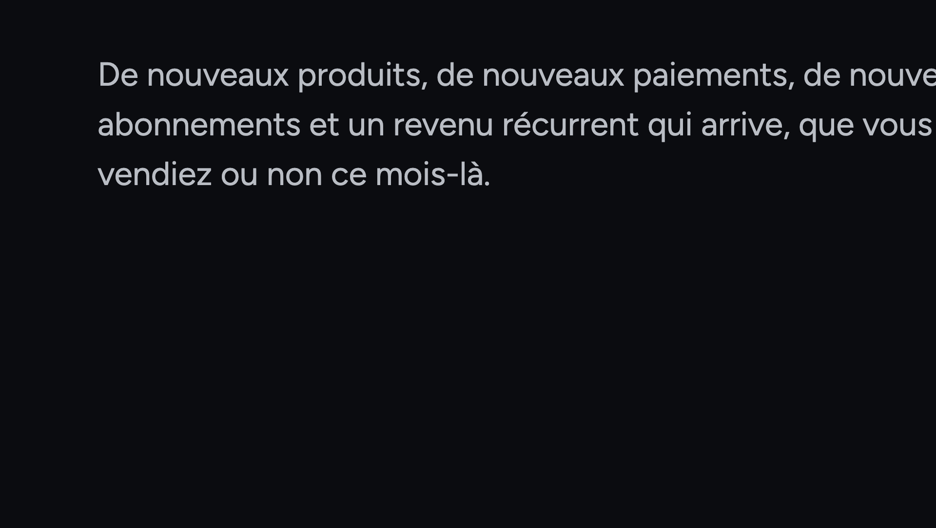

Notes:
Posez le cadre : une entreprise avec un historique et un plan qui démarre de zéro aujourd’hui. Vingt secondes, puis on avance.

Slide 2


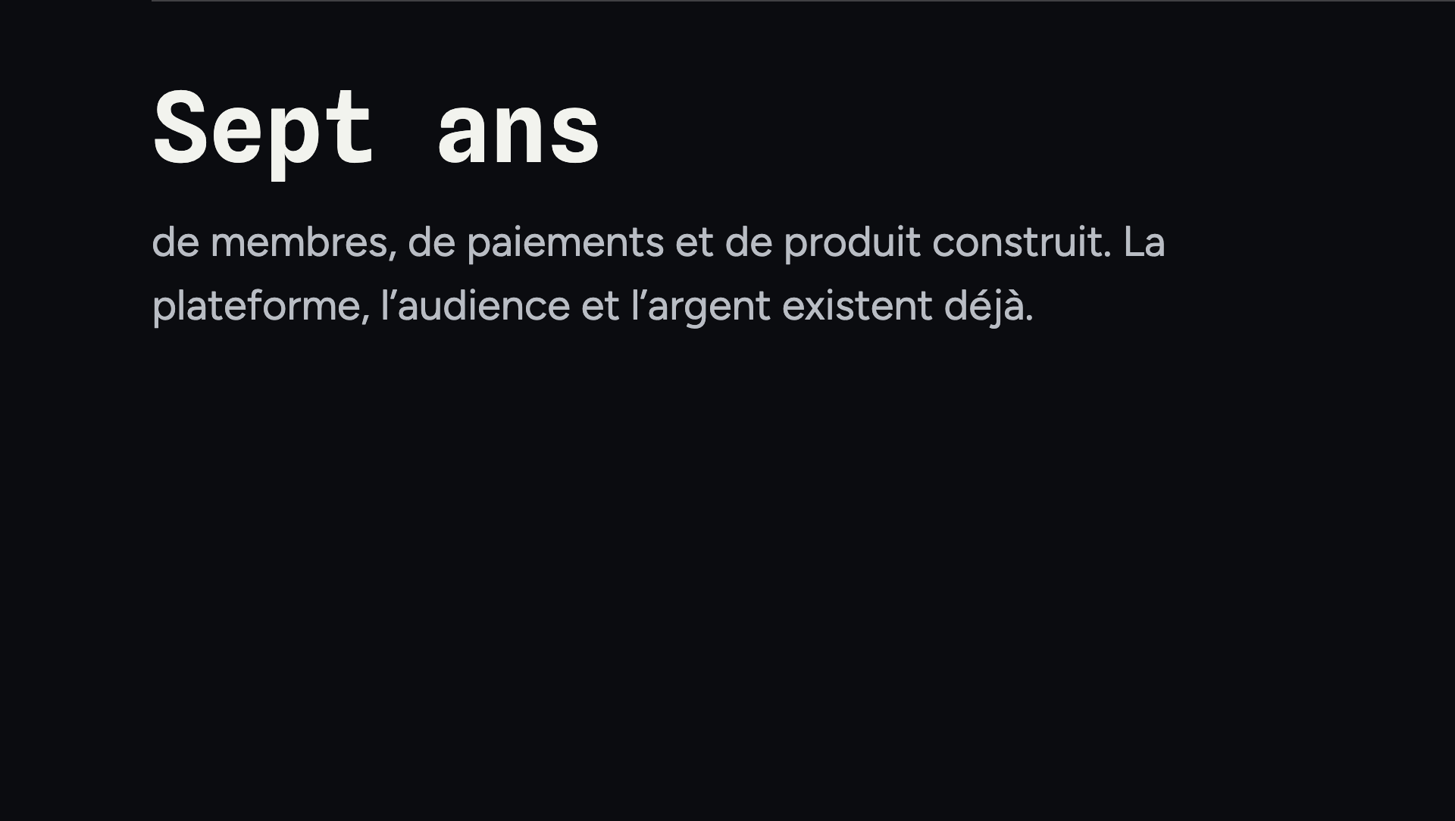
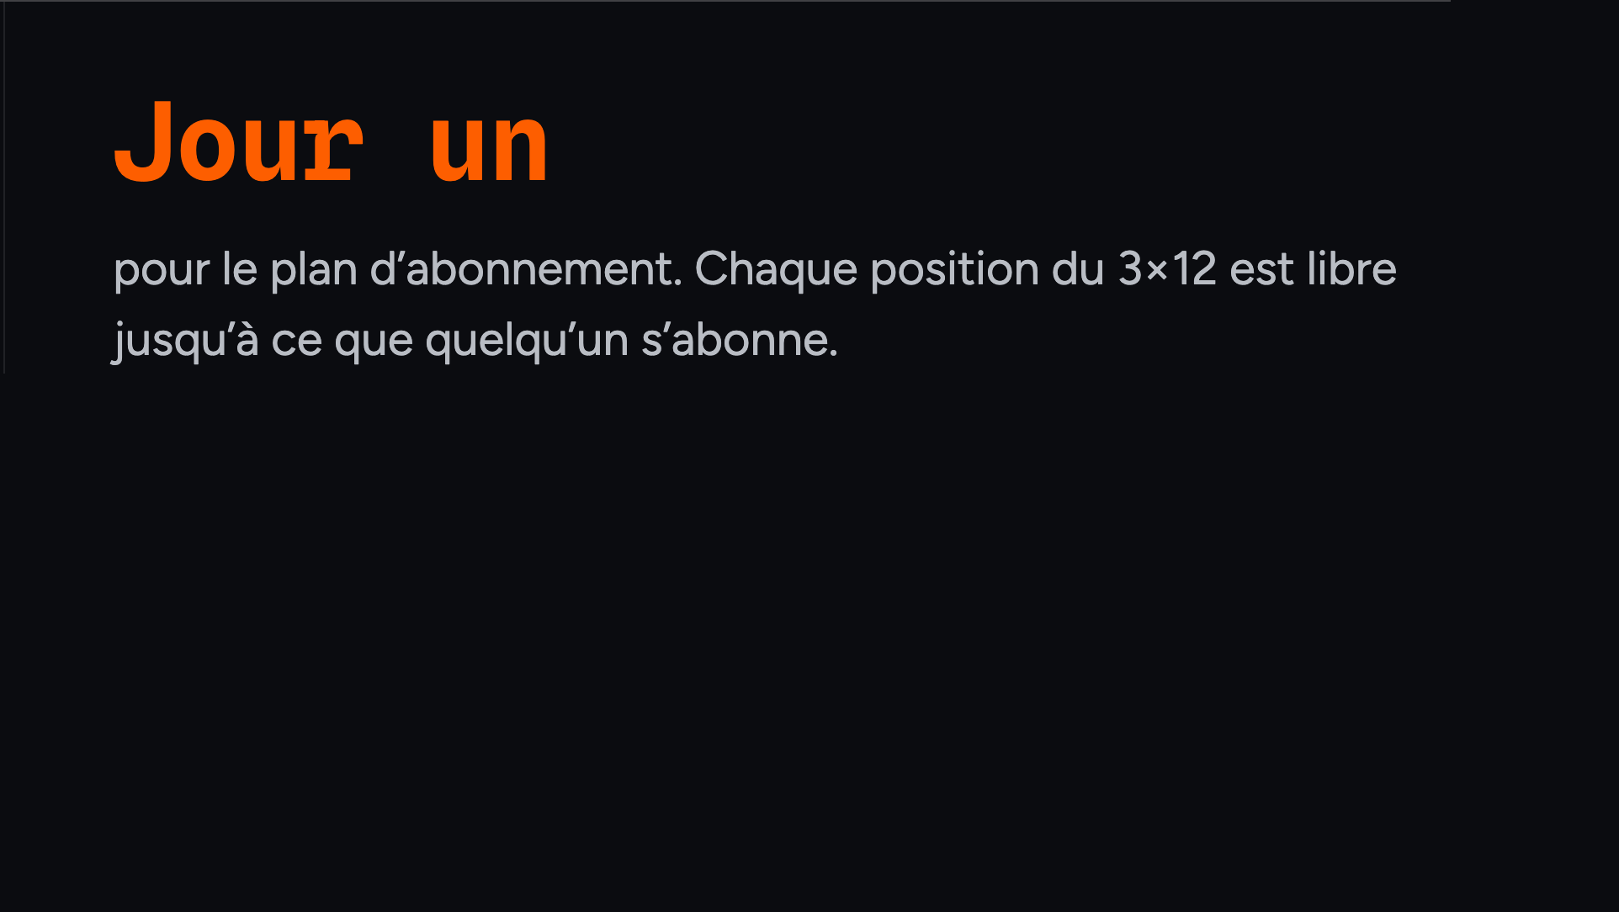
Notes:
Tout l’argument en une diapositive. L’historique à gauche, le départ à zéro à droite.

Slide 3
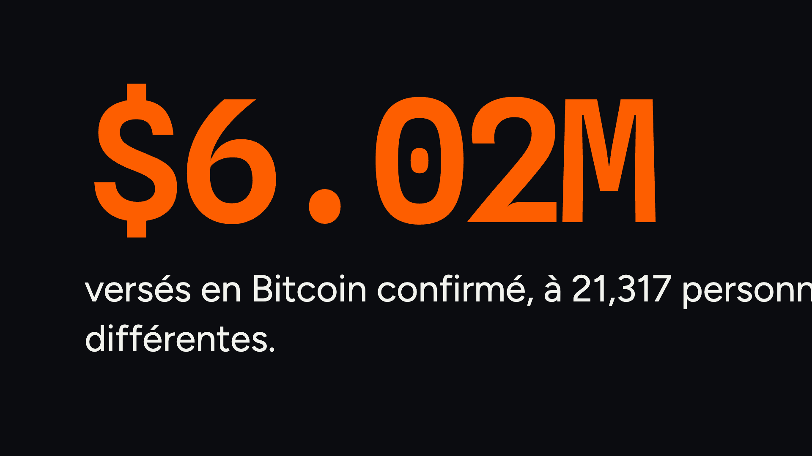

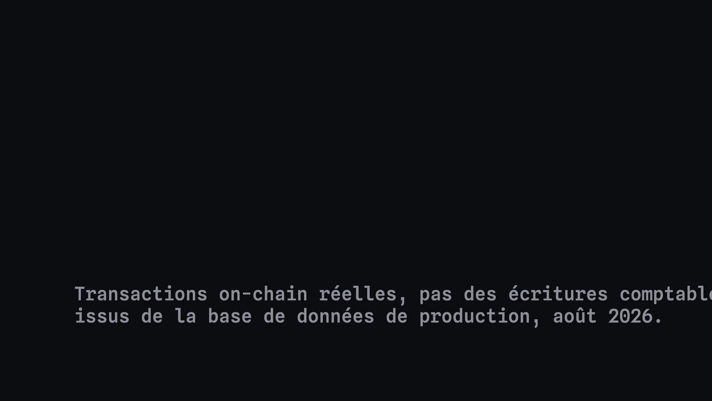
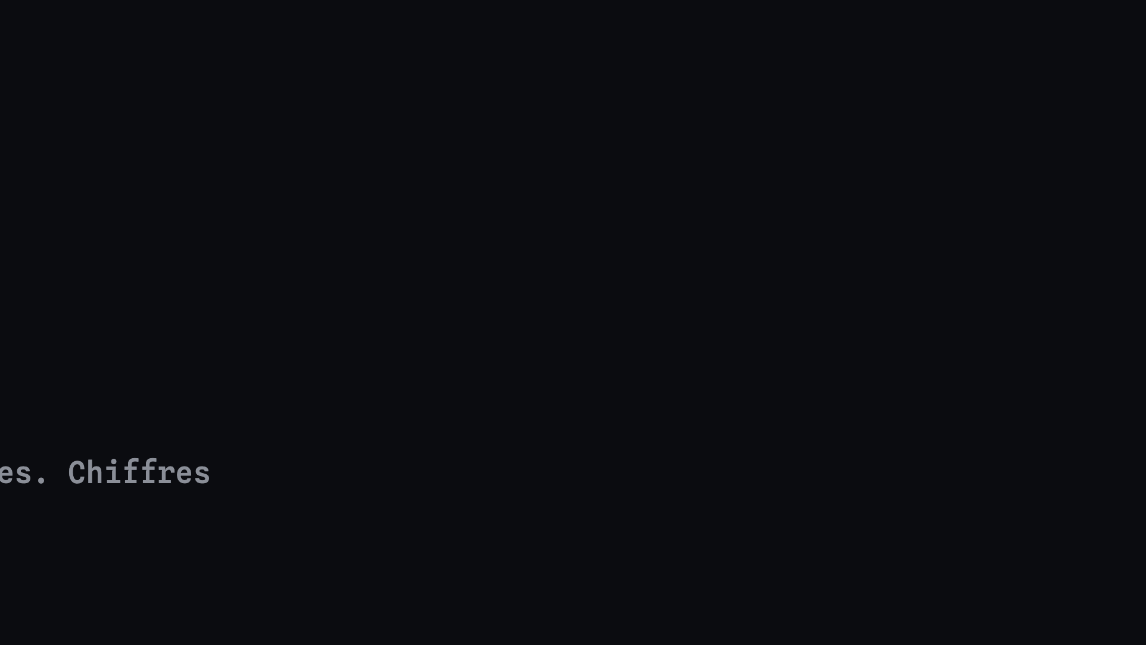
Notes:
Dites-le simplement : cet argent est sorti de l’entreprise et arrivé dans les portefeuilles des membres. On-chain, vérifiable.

Slide 4
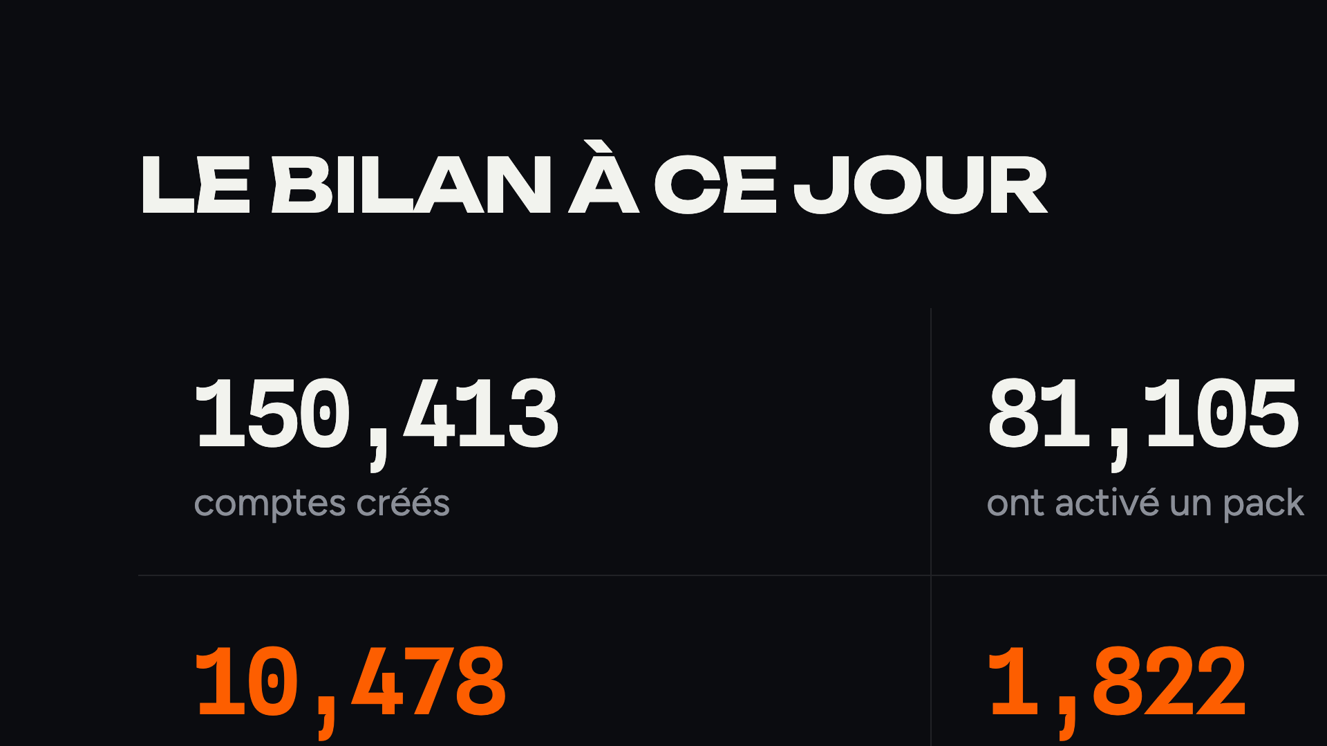
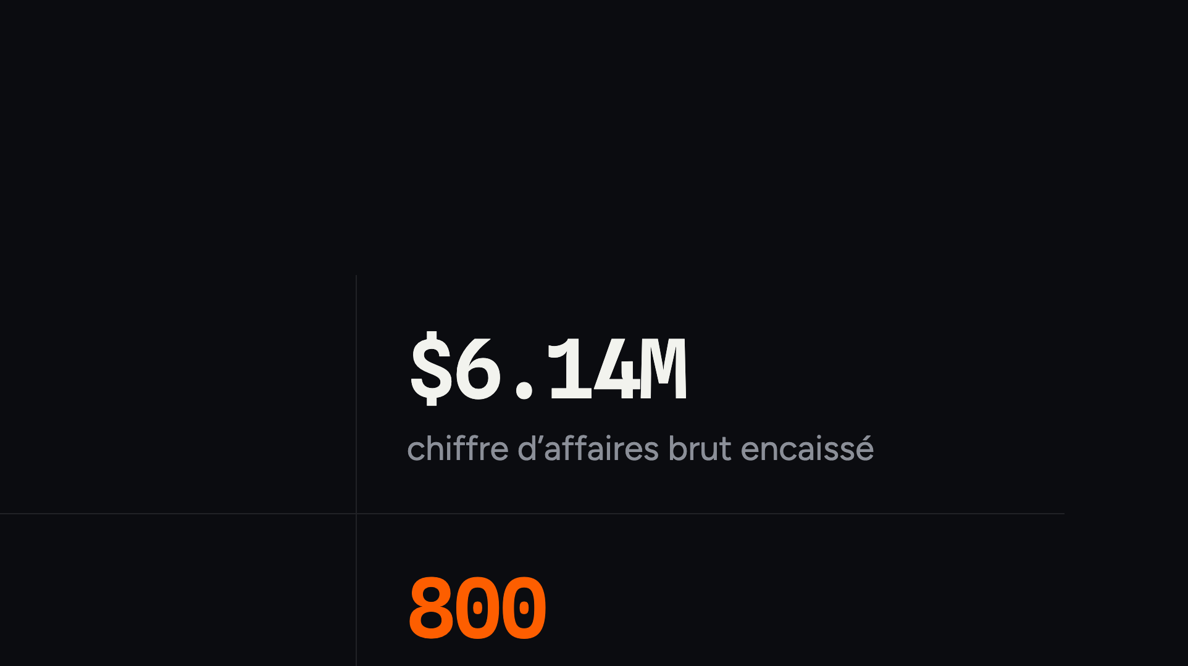
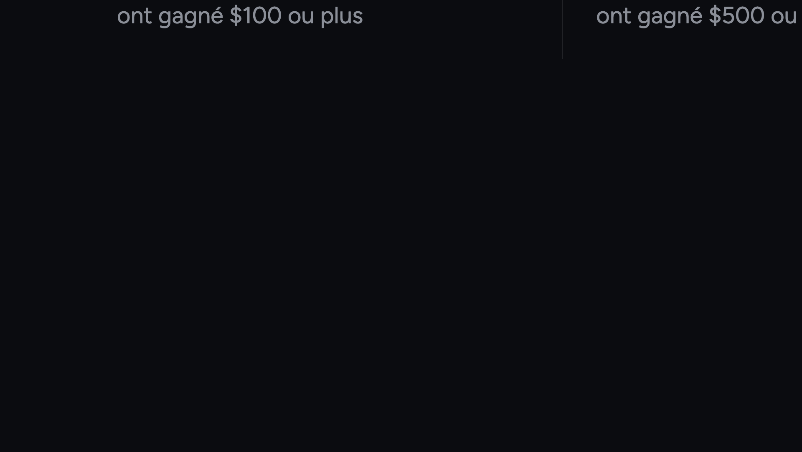
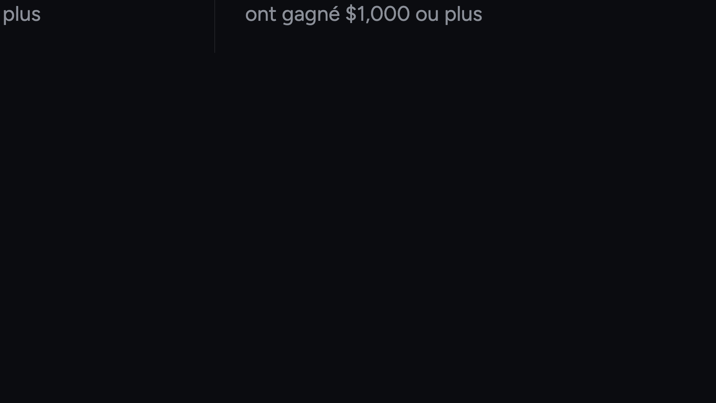
Notes:
Quatre chiffres. Ne les lisez pas tous : montrez les comptes et les activations, laissez la salle lire le reste.

Slide 5

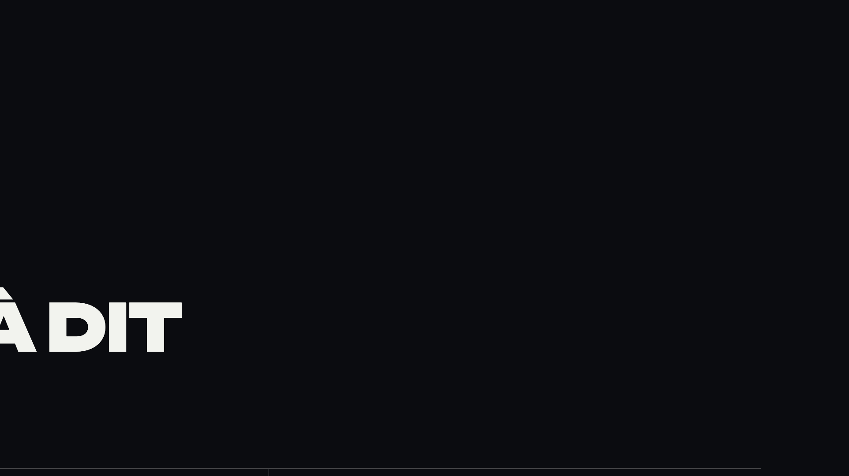
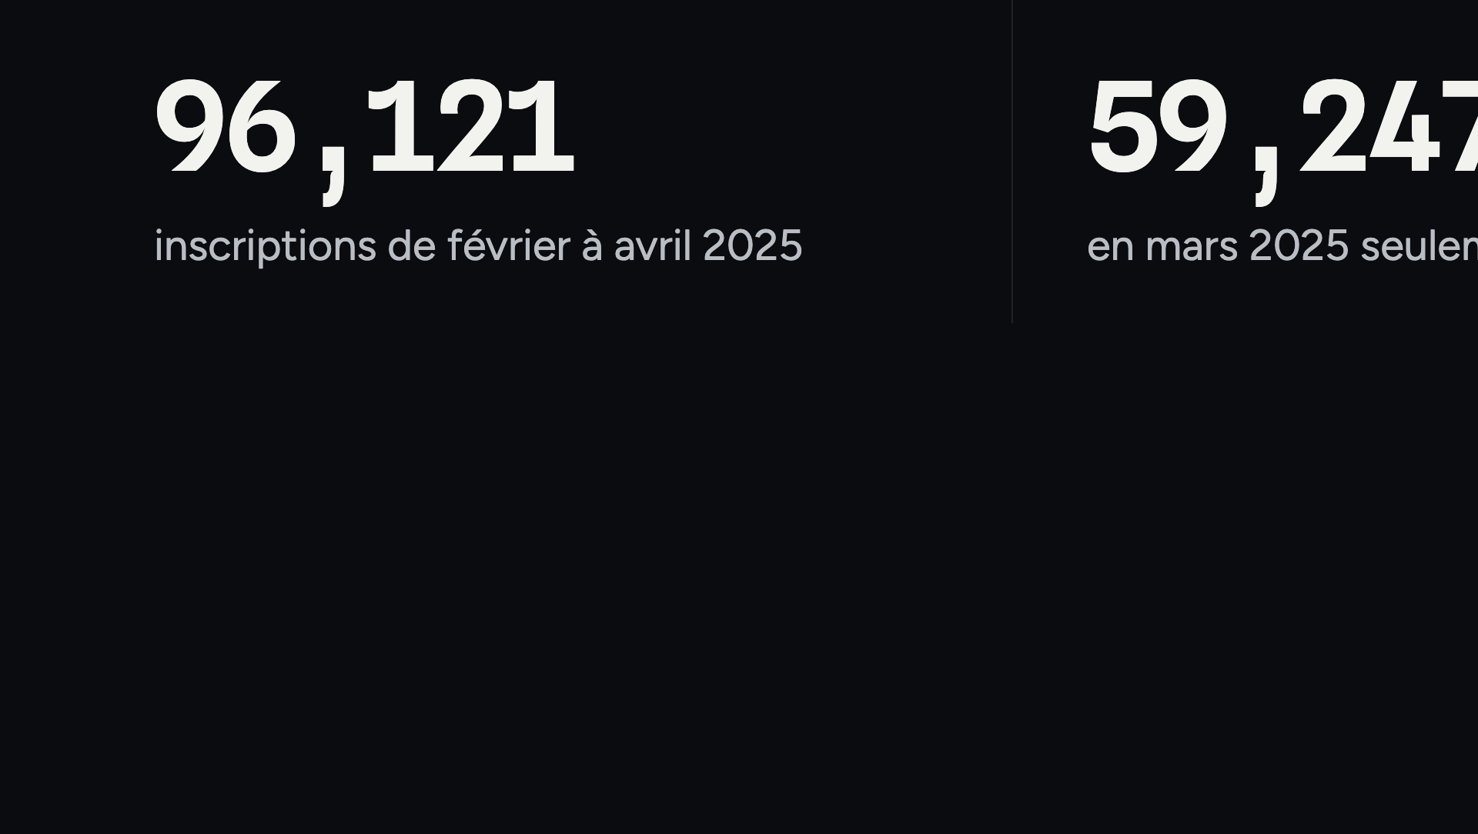
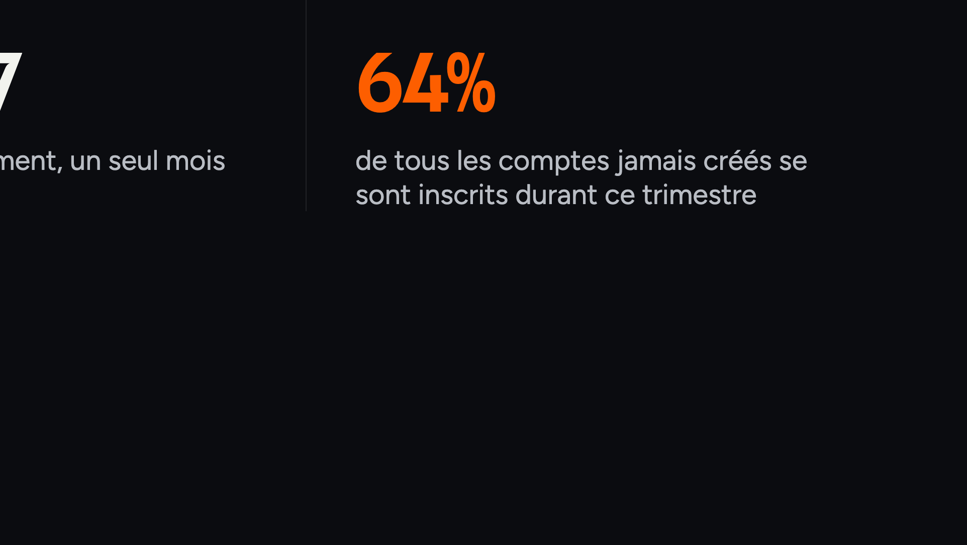
Notes:
La question de la demande est déjà tranchée. Quand l’offre était juste, 96,000 personnes se sont inscrites en quatre-vingt-dix jours.

Slide 6

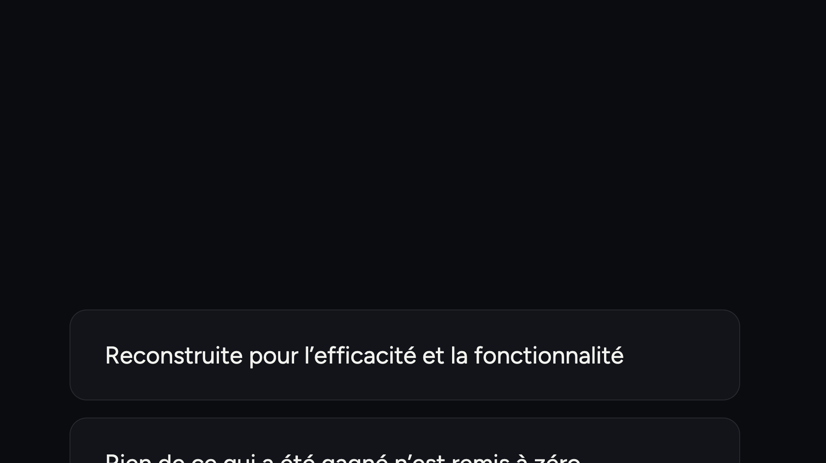
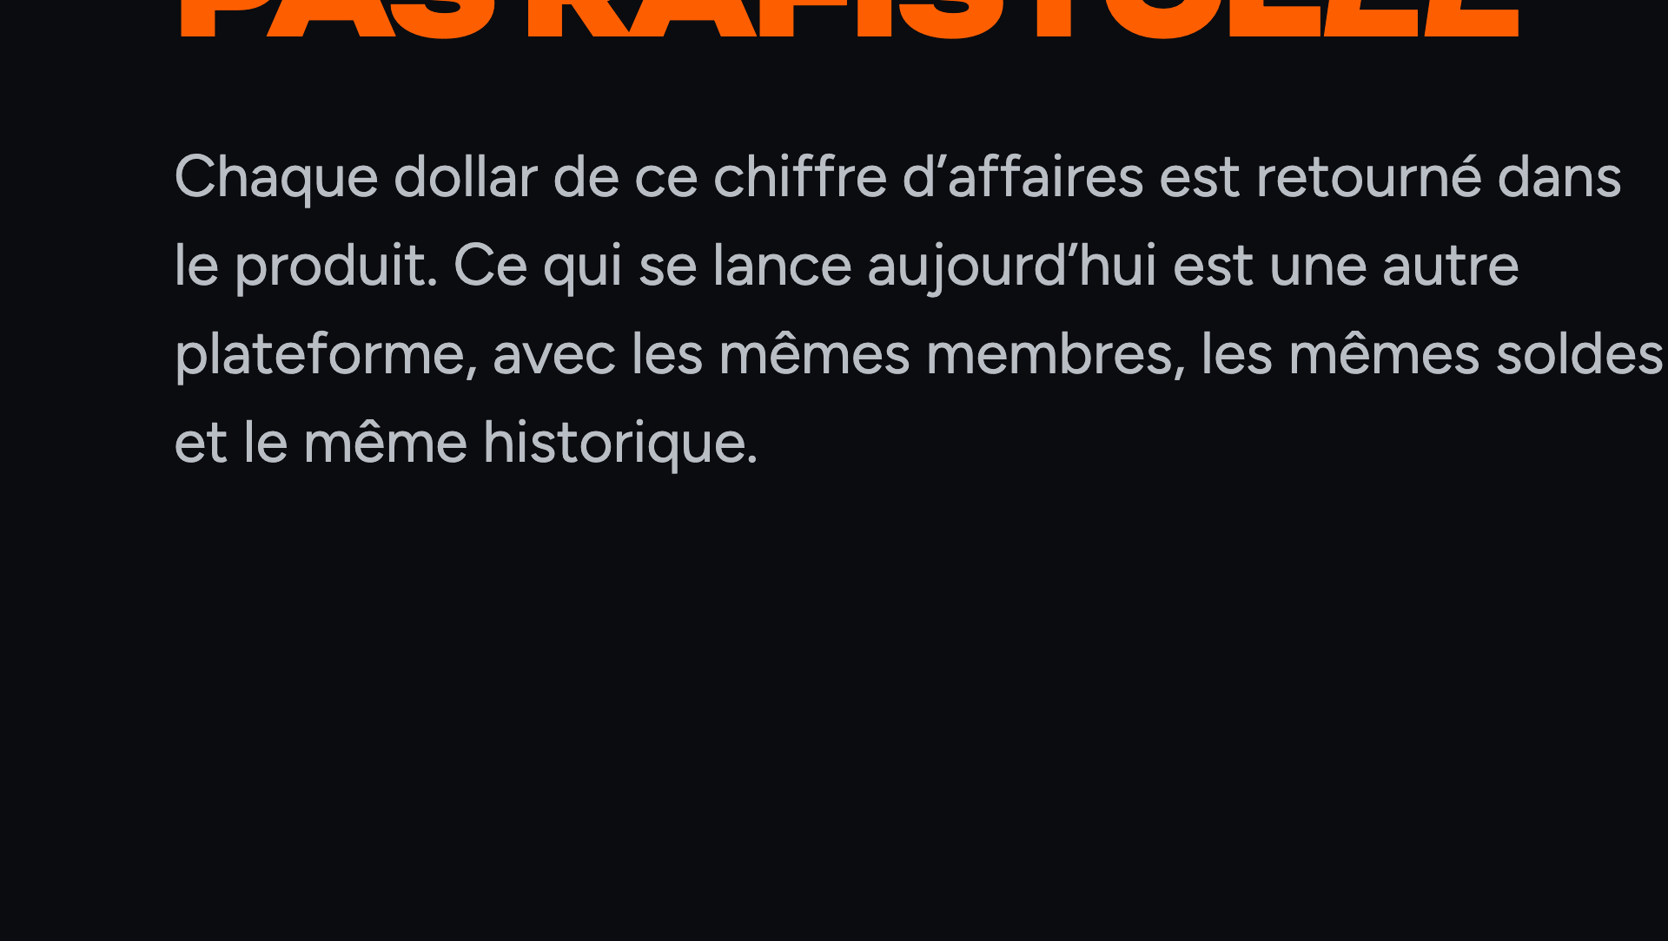
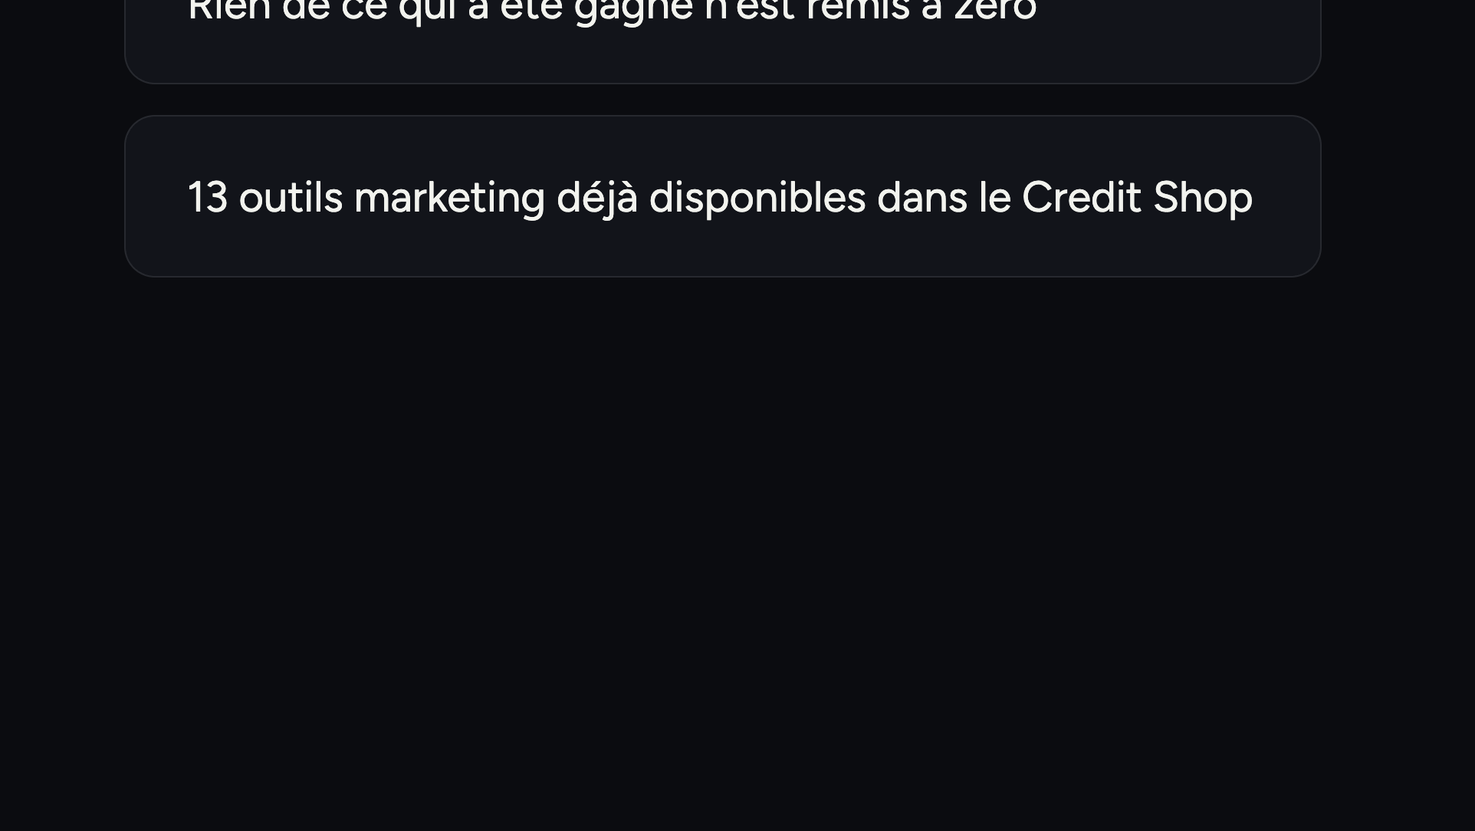
Notes:
Où est allé le chiffre d’affaires. La plateforme a été reconstruite, pas rafistolée. Rien de ce que les membres ont gagné n’a été remis à zéro.

Slide 7




Notes:
Intercalaire. Le produit avant l’argent.

Slide 8
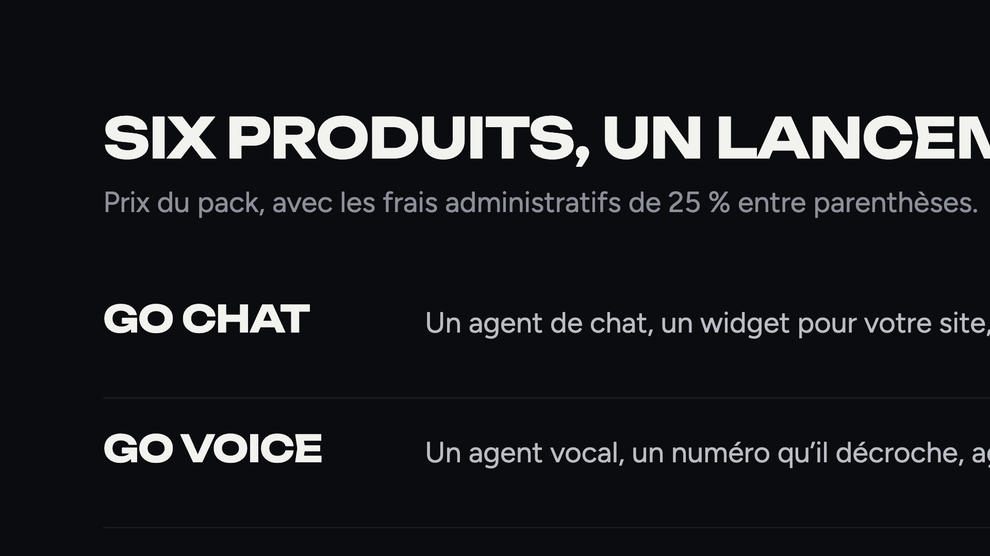
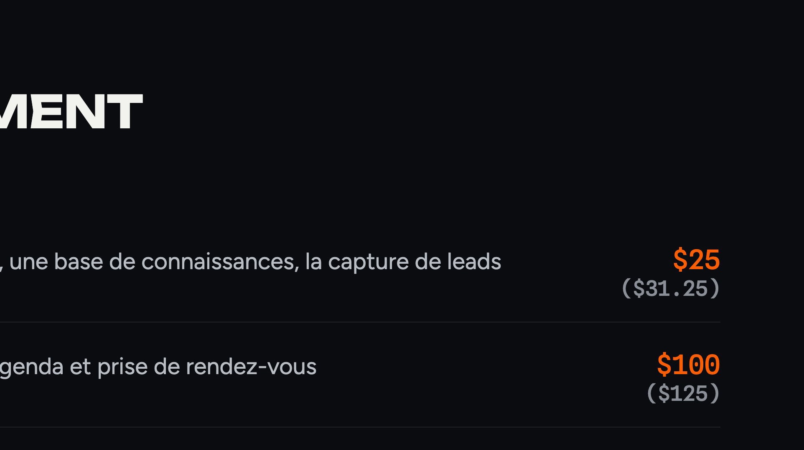
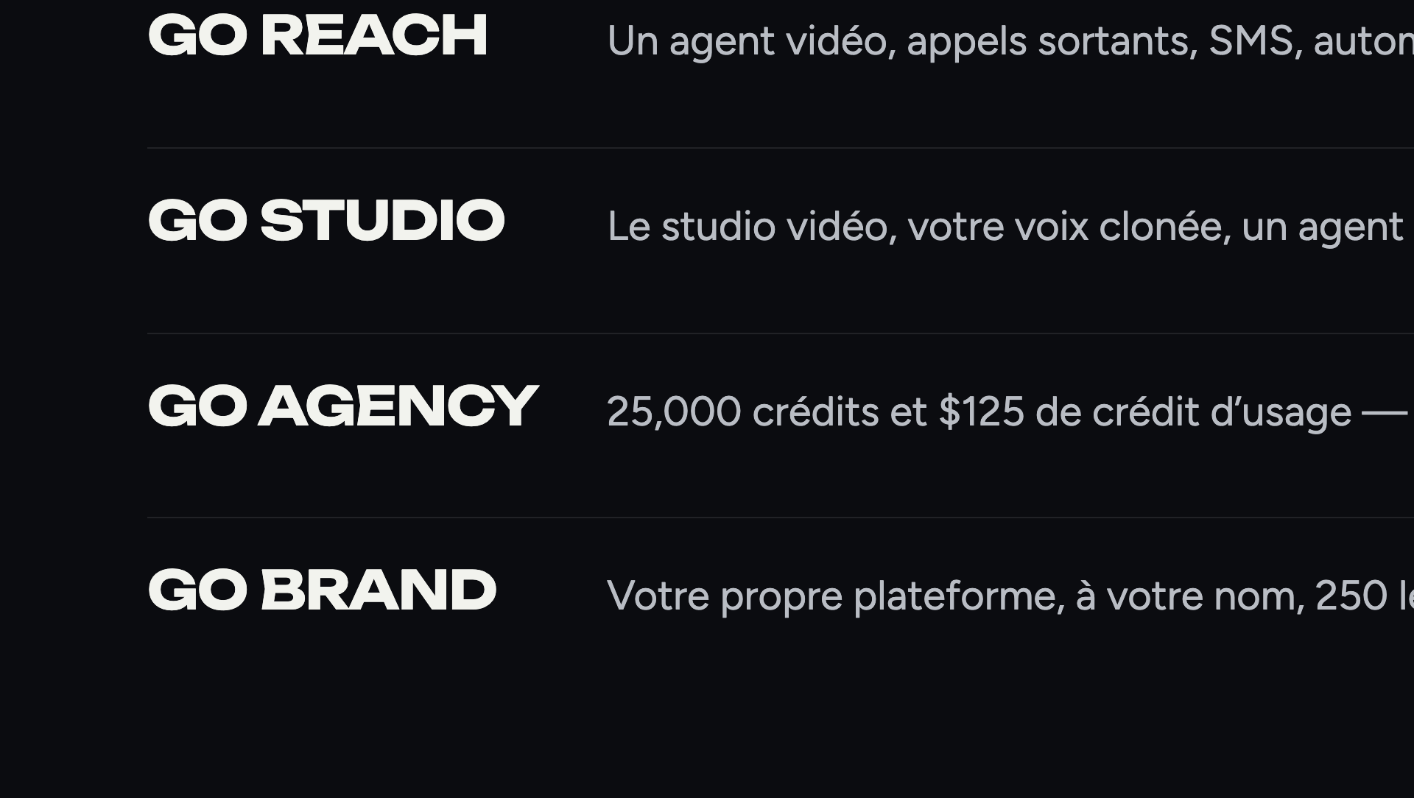
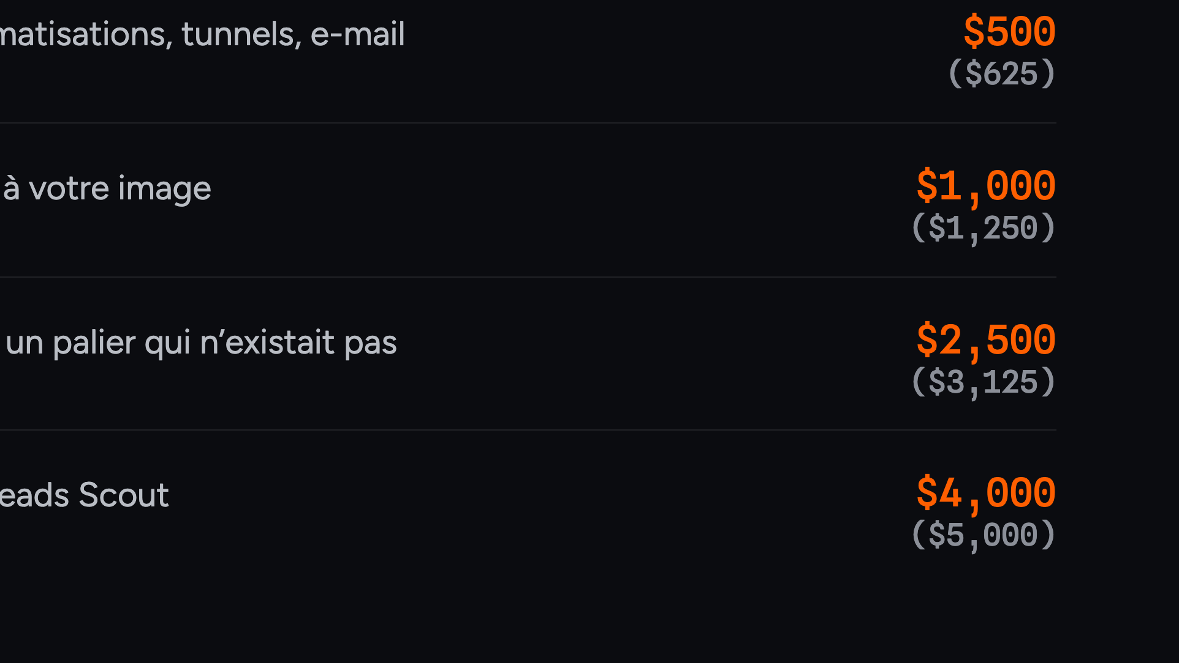
Notes:
Lisez les noms des produits, pas les listes de fonctions. La salle lit plus vite que vous ne parlez.

Slide 9
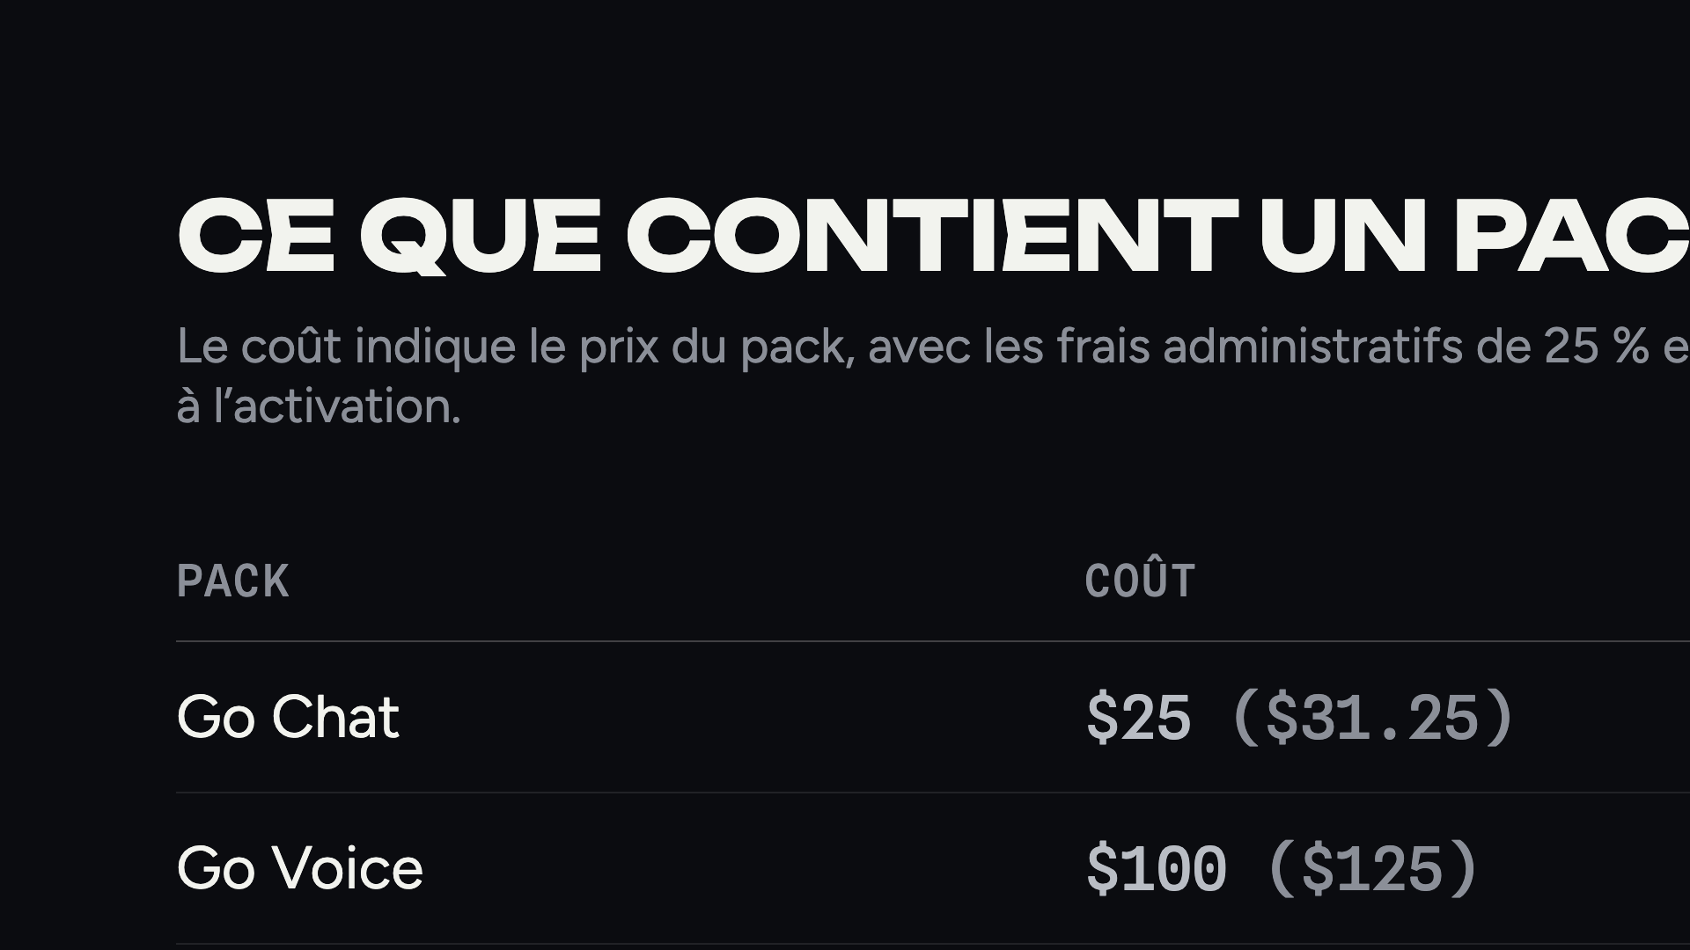
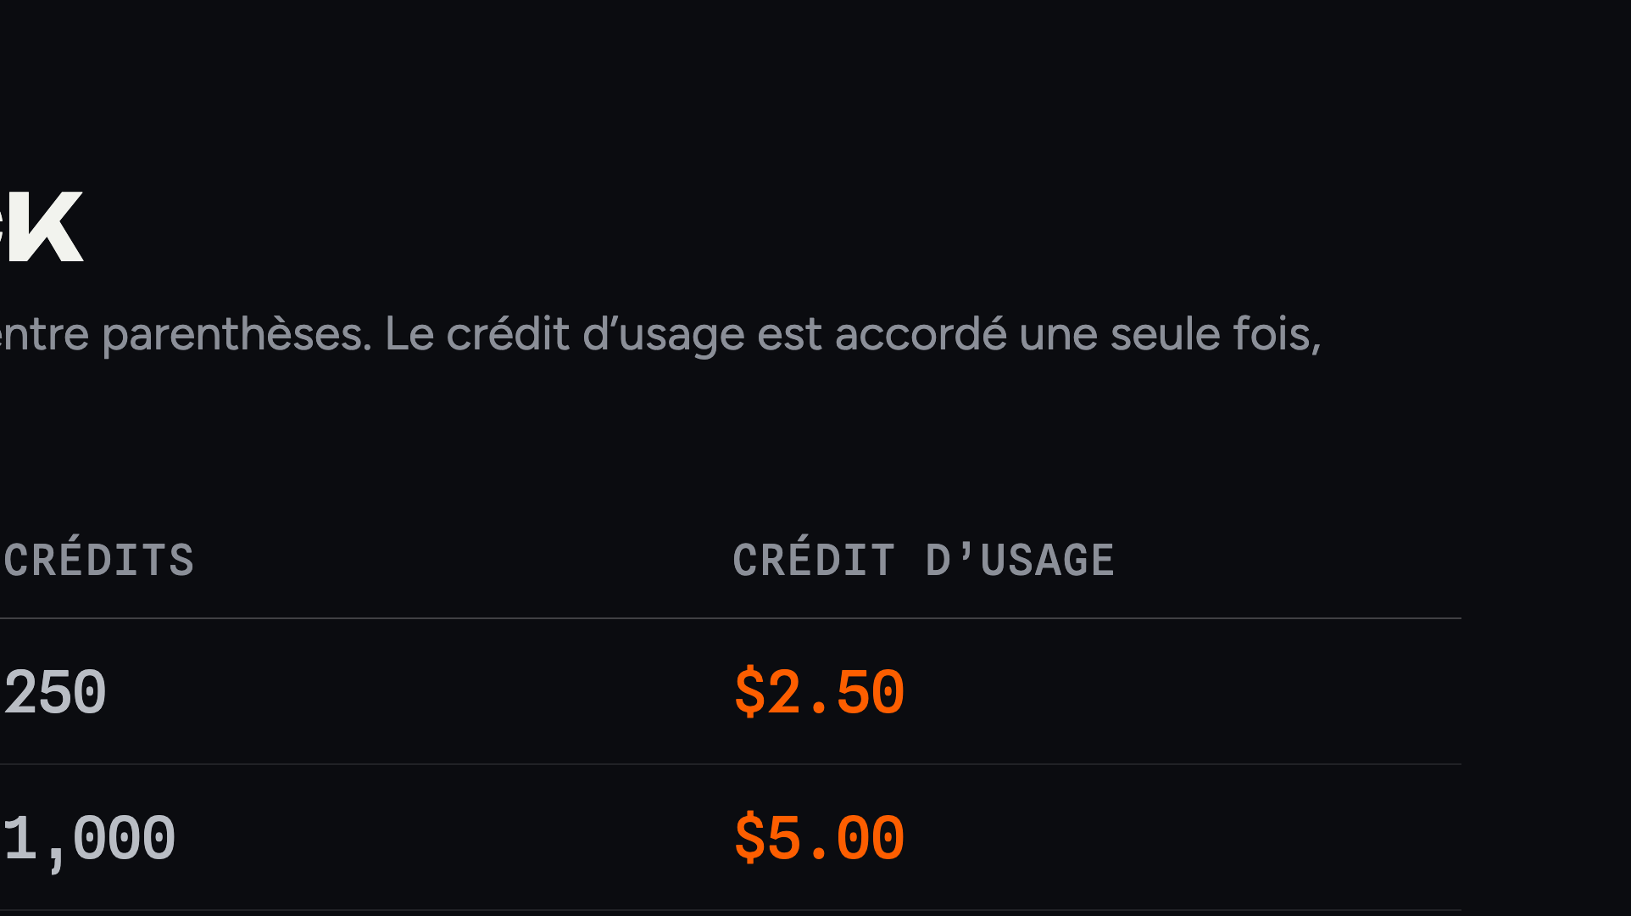
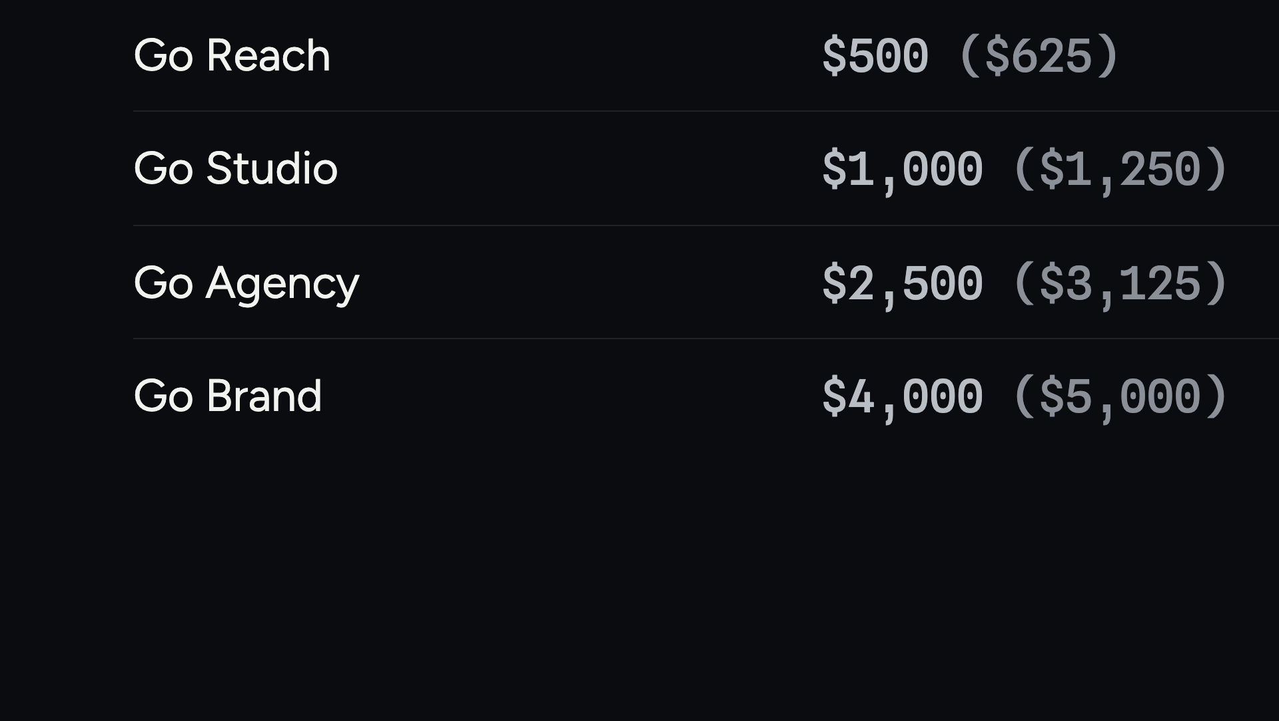
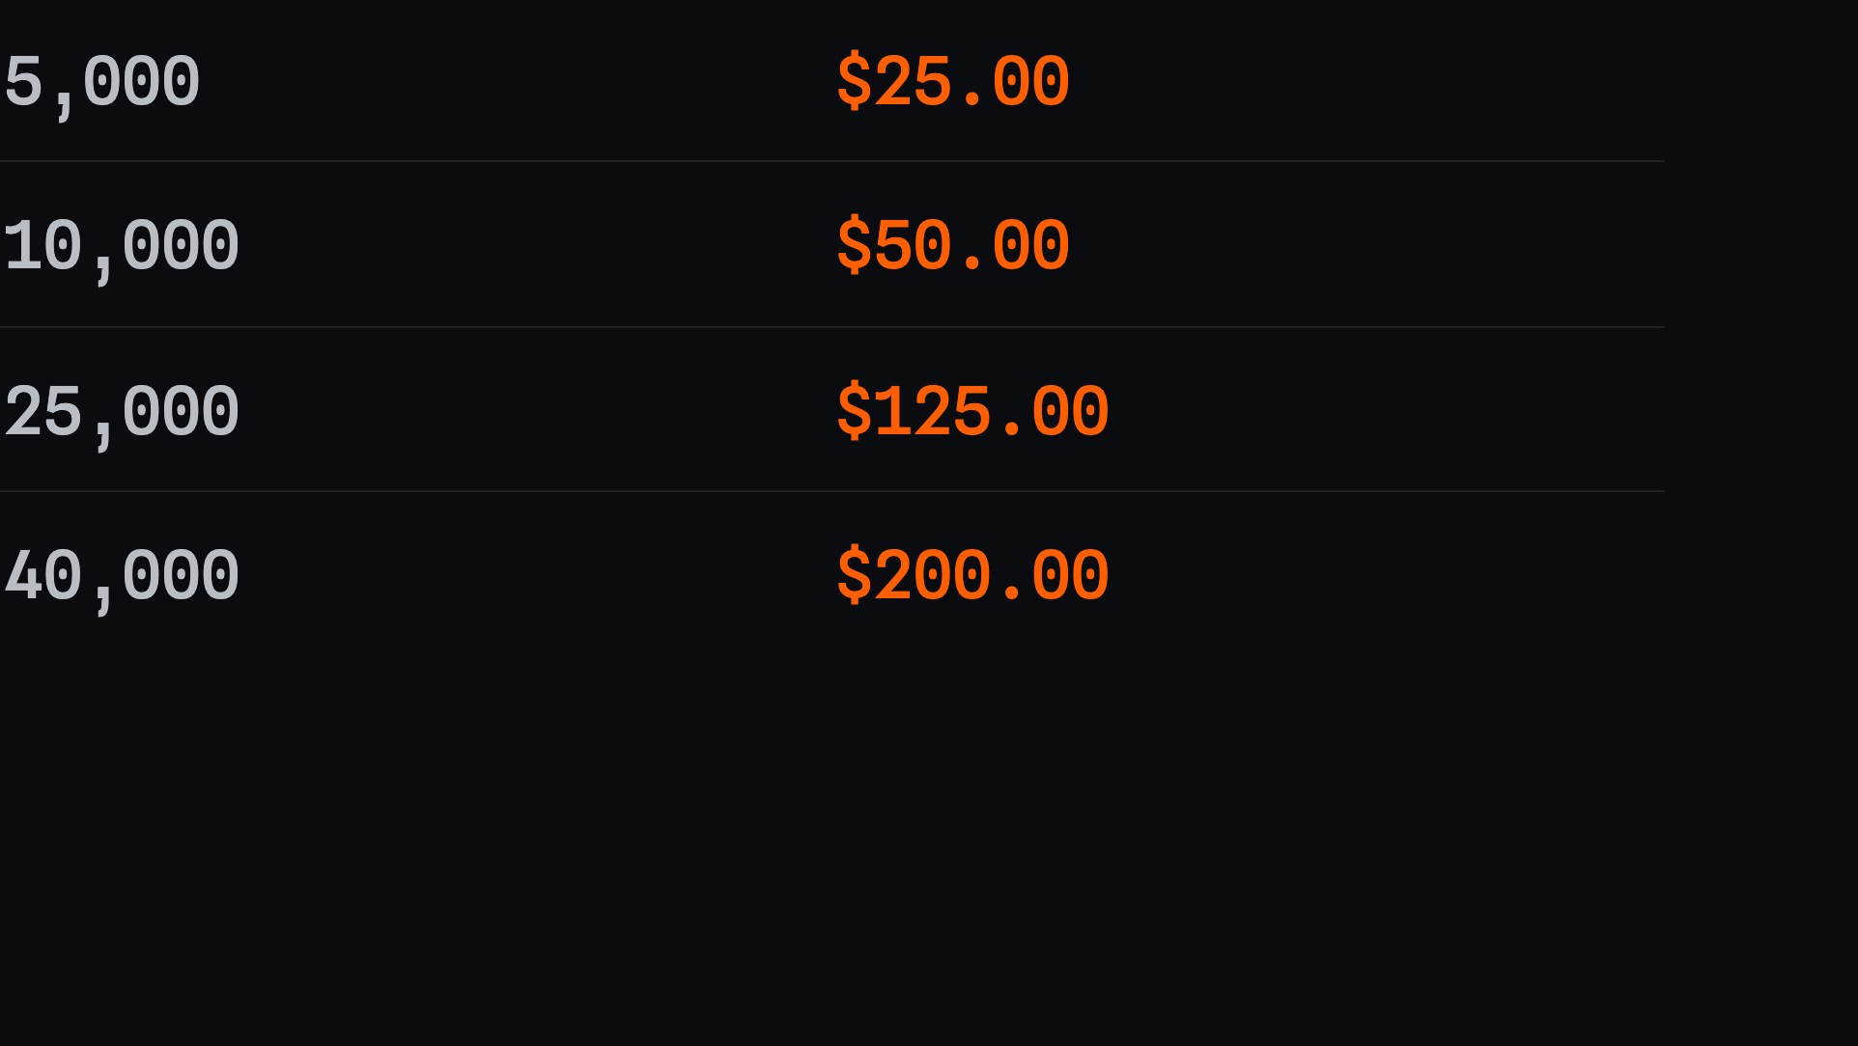
Notes:
Chaque pack comprend des crédits et un crédit d’usage unique. Les crédits servent à payer les outils.

Slide 10

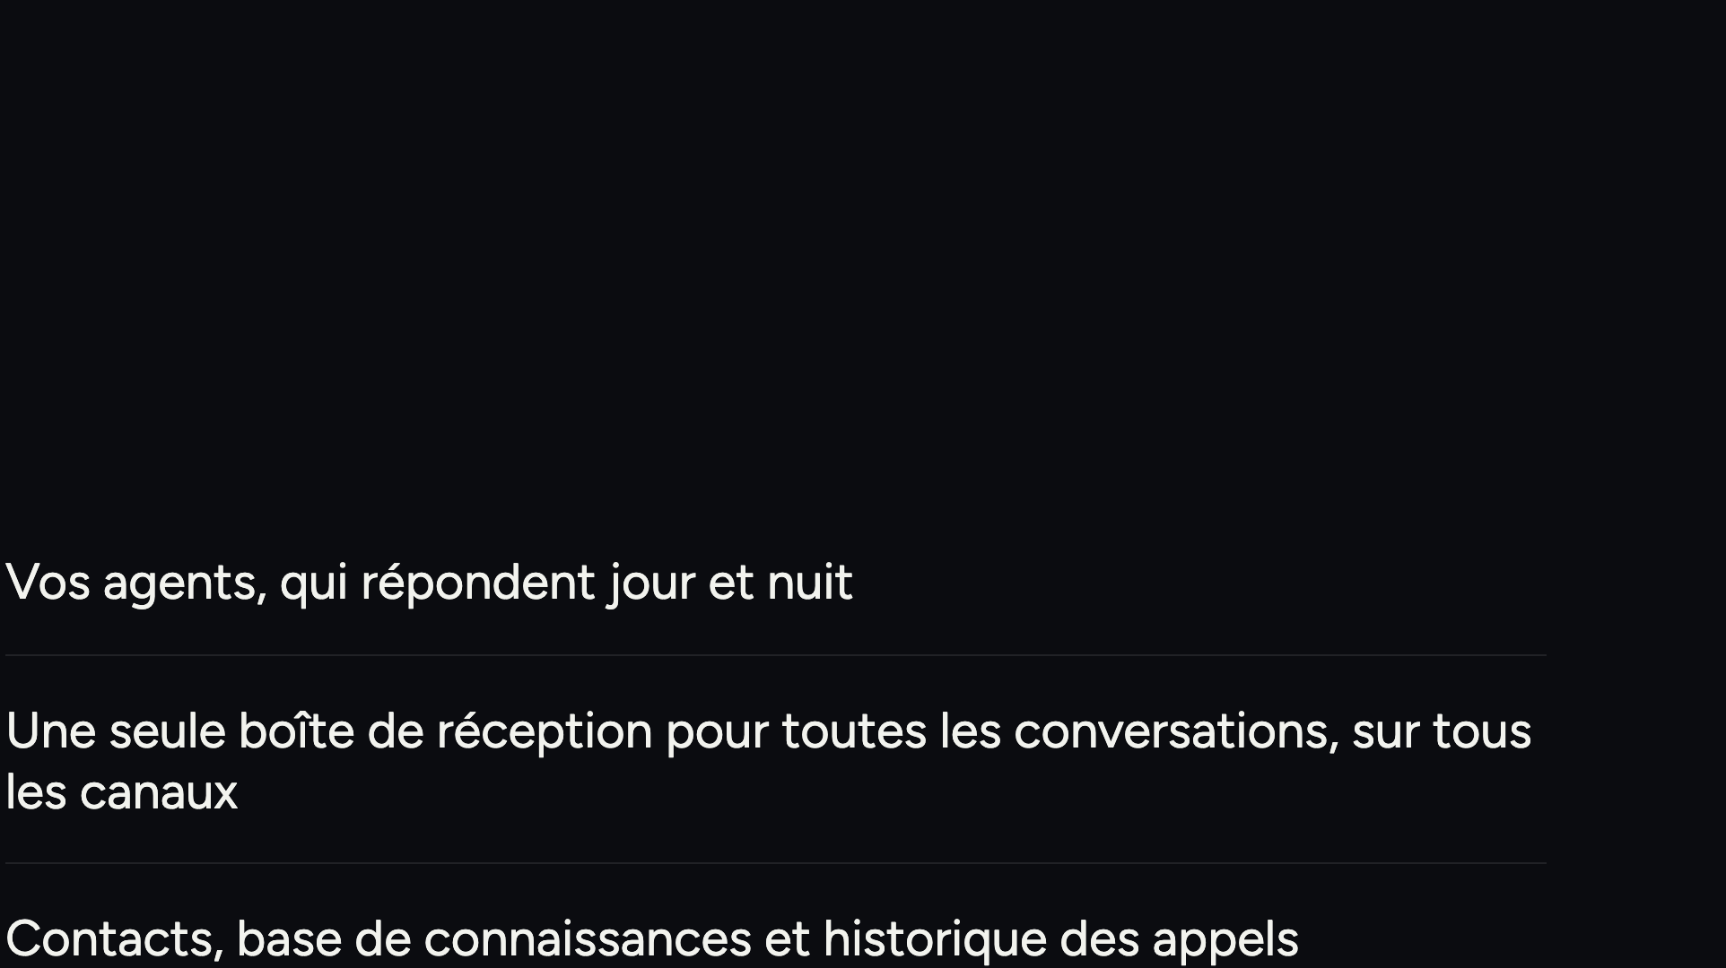
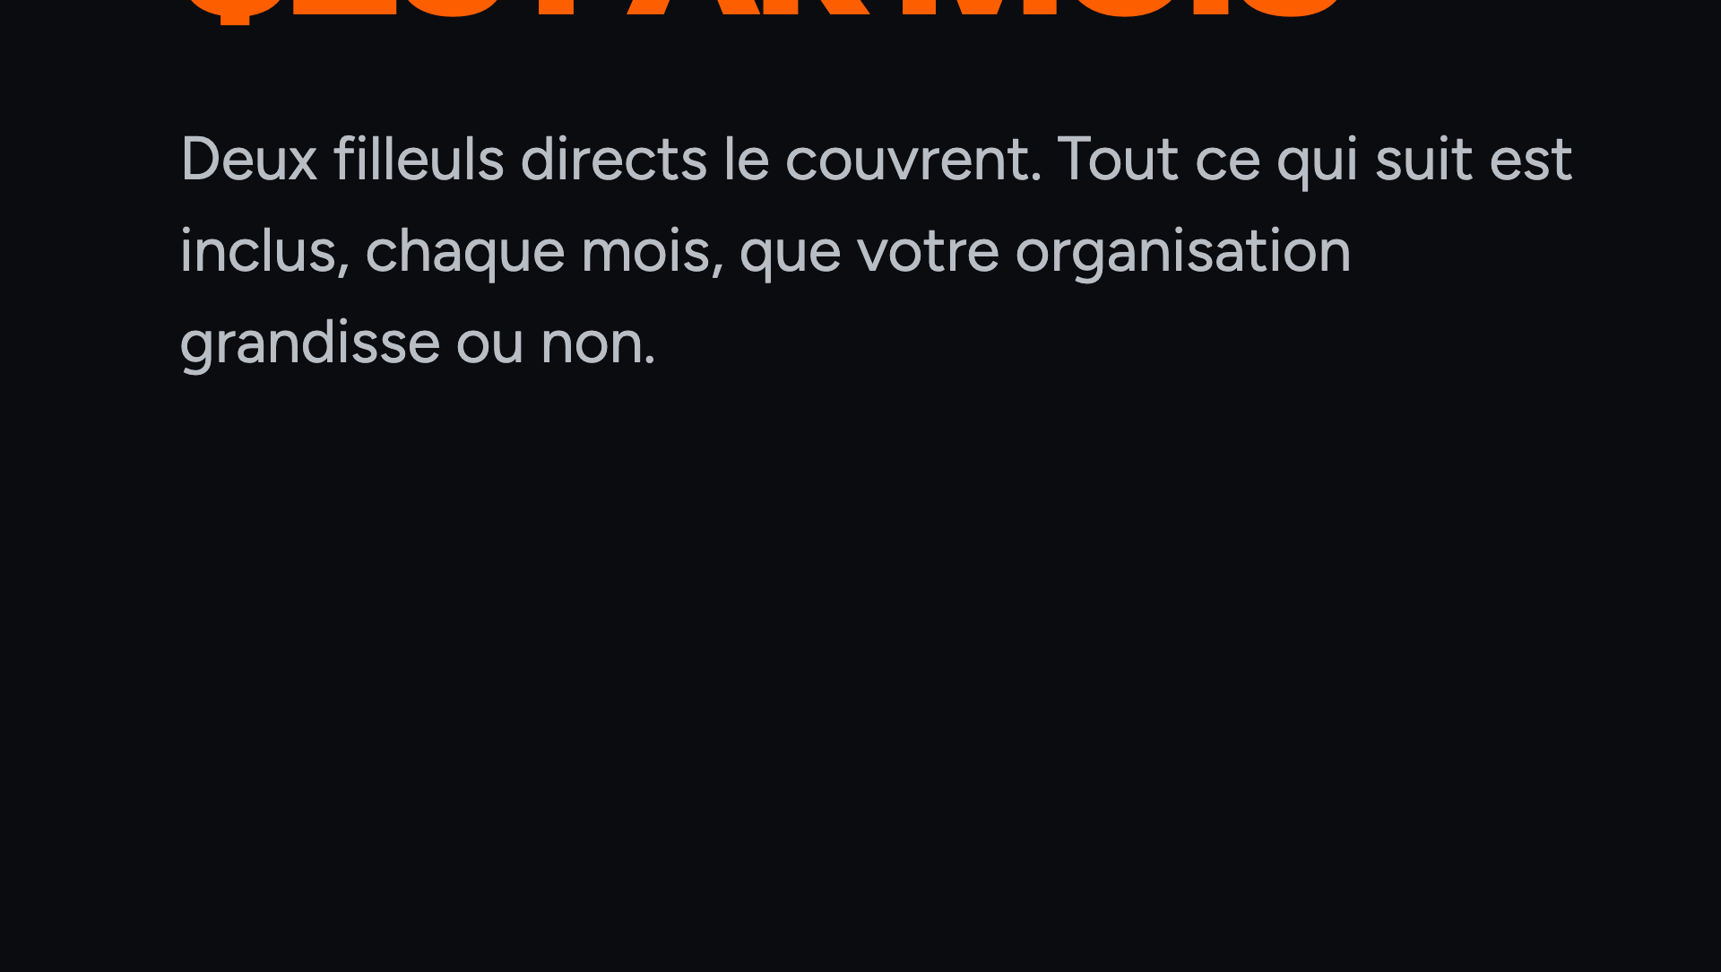
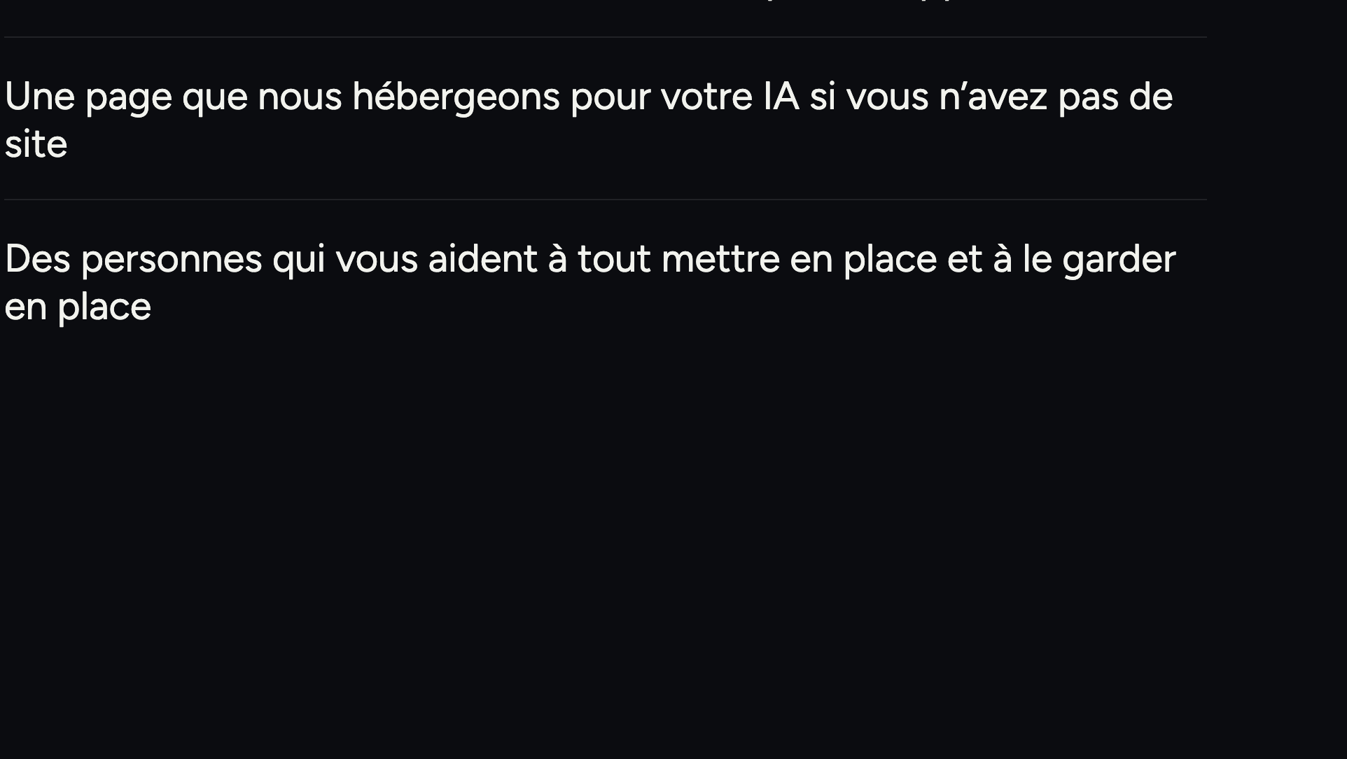
Notes:
C’est le produit récurrent. Vingt-cinq dollars par mois, et il vaut son prix à lui seul.

Slide 11


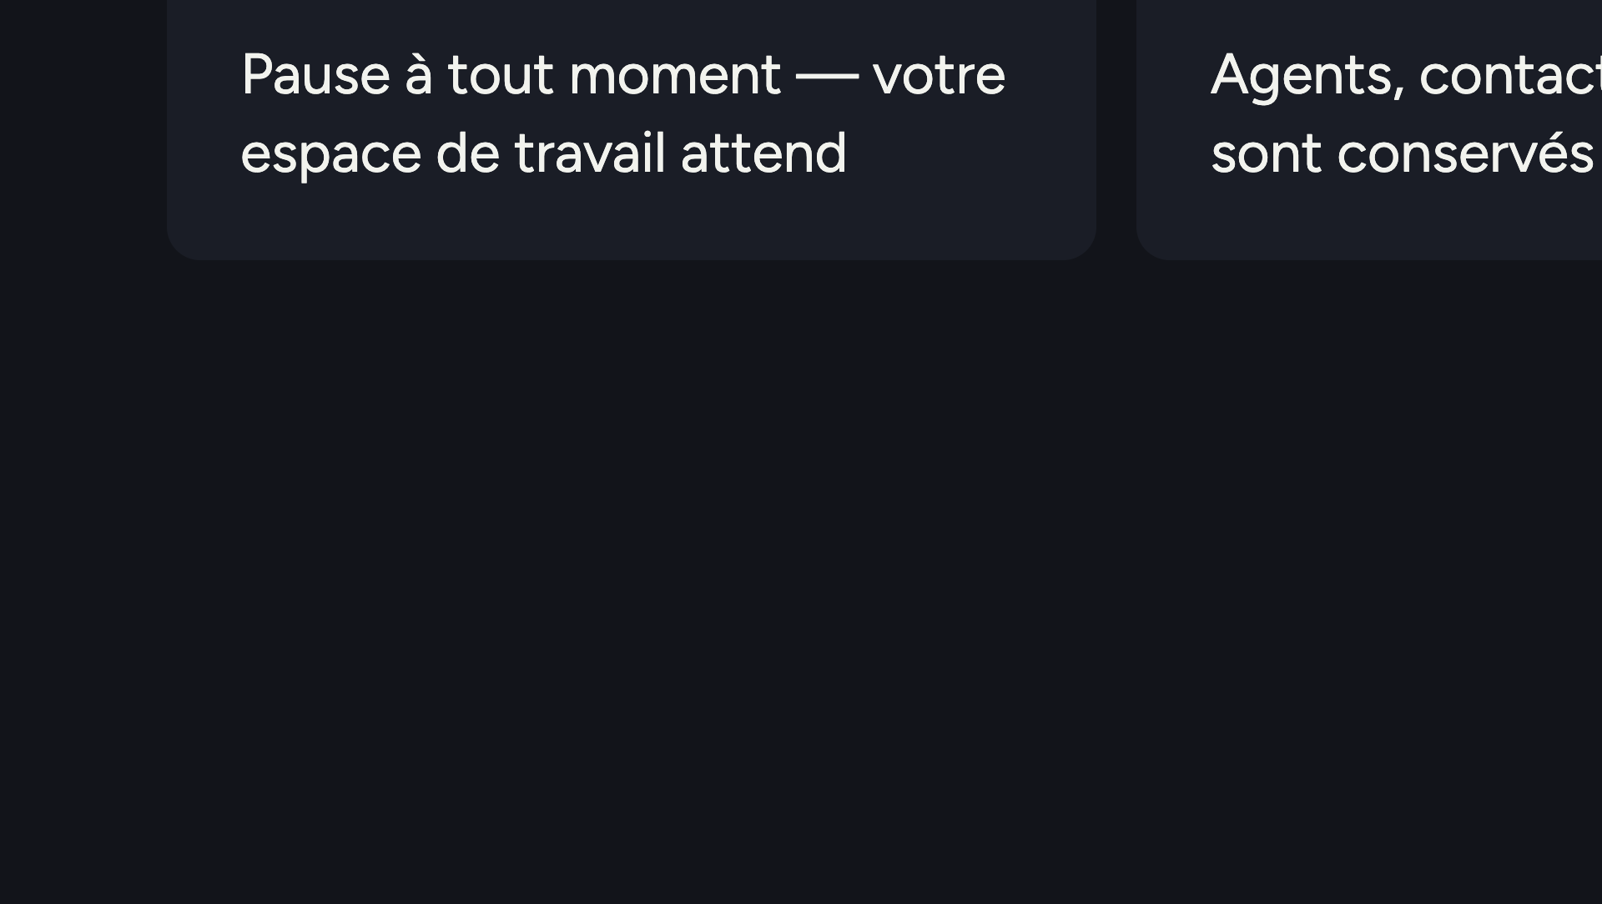
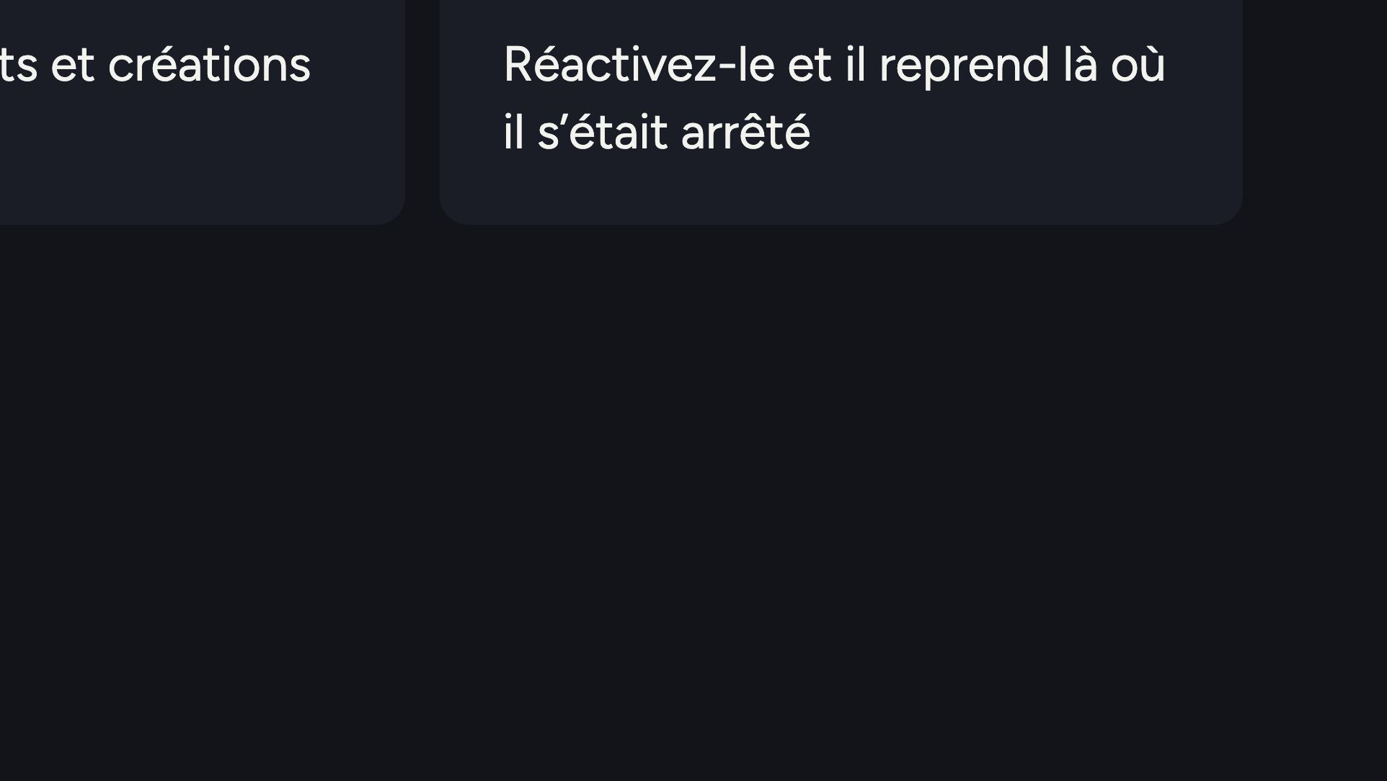
Notes:
Lève la plus grande objection à un abonnement. Rien n’est perdu quand la vie s’en mêle.

Slide 12


Notes:
Intercalaire. Maintenant, l’argent.

Slide 13
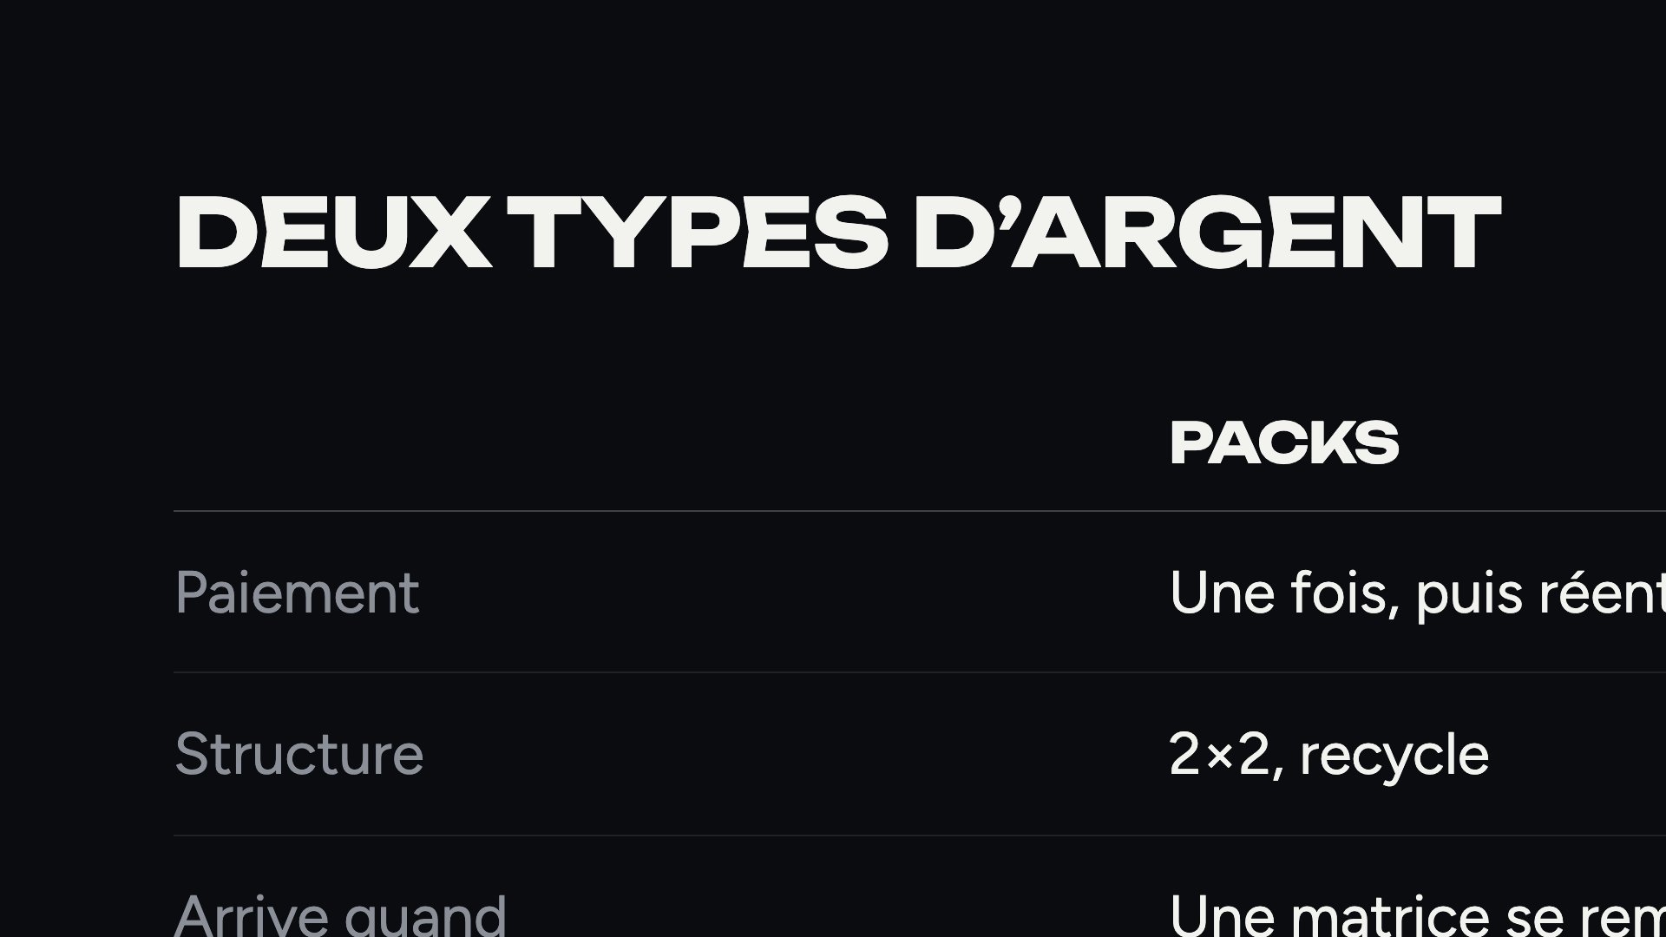
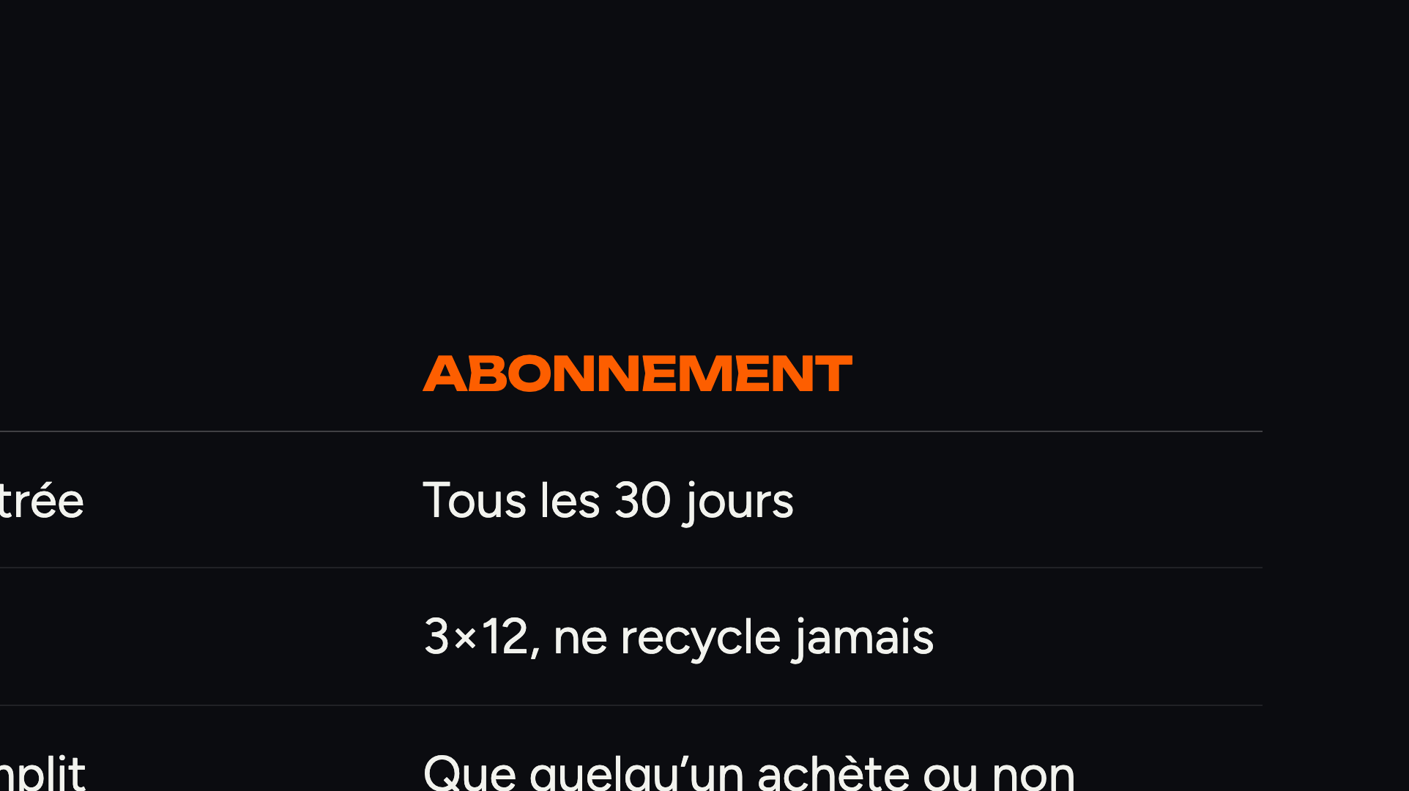
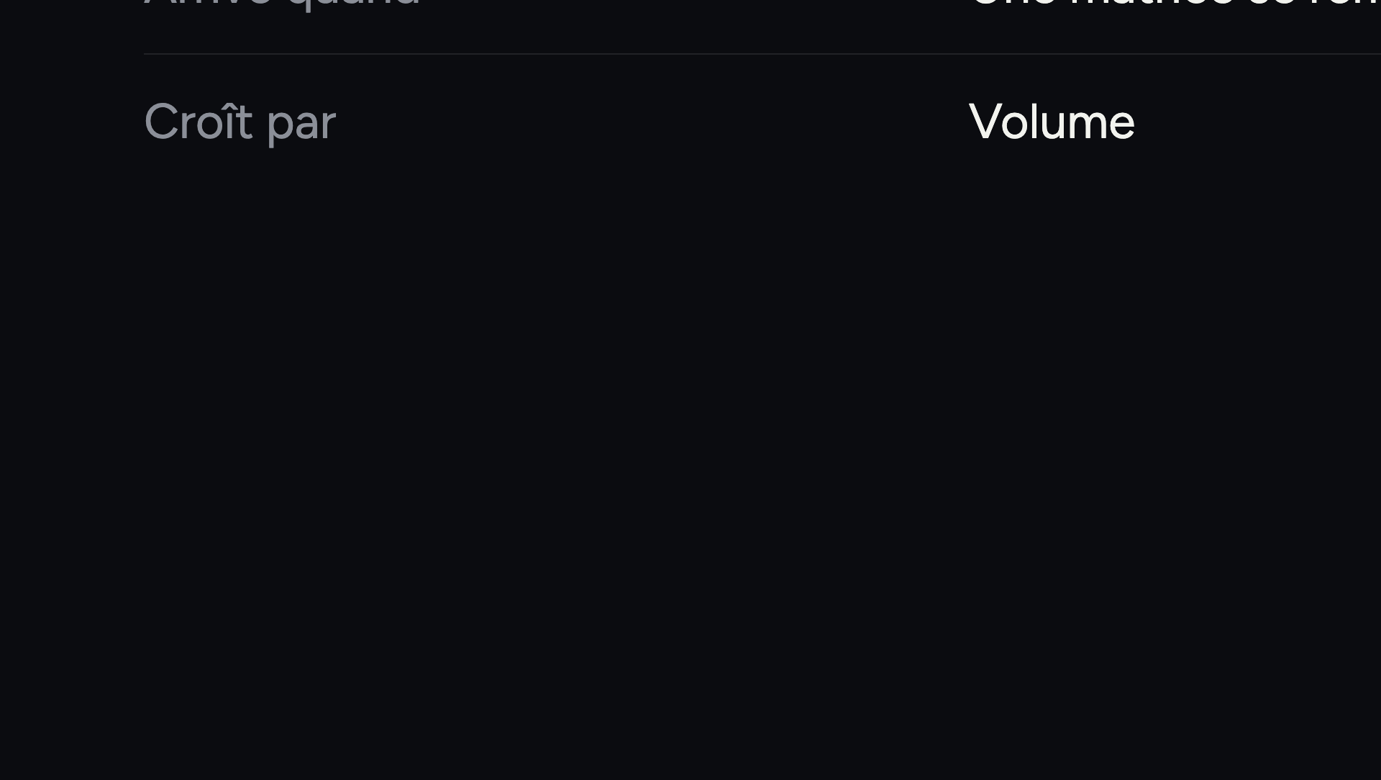
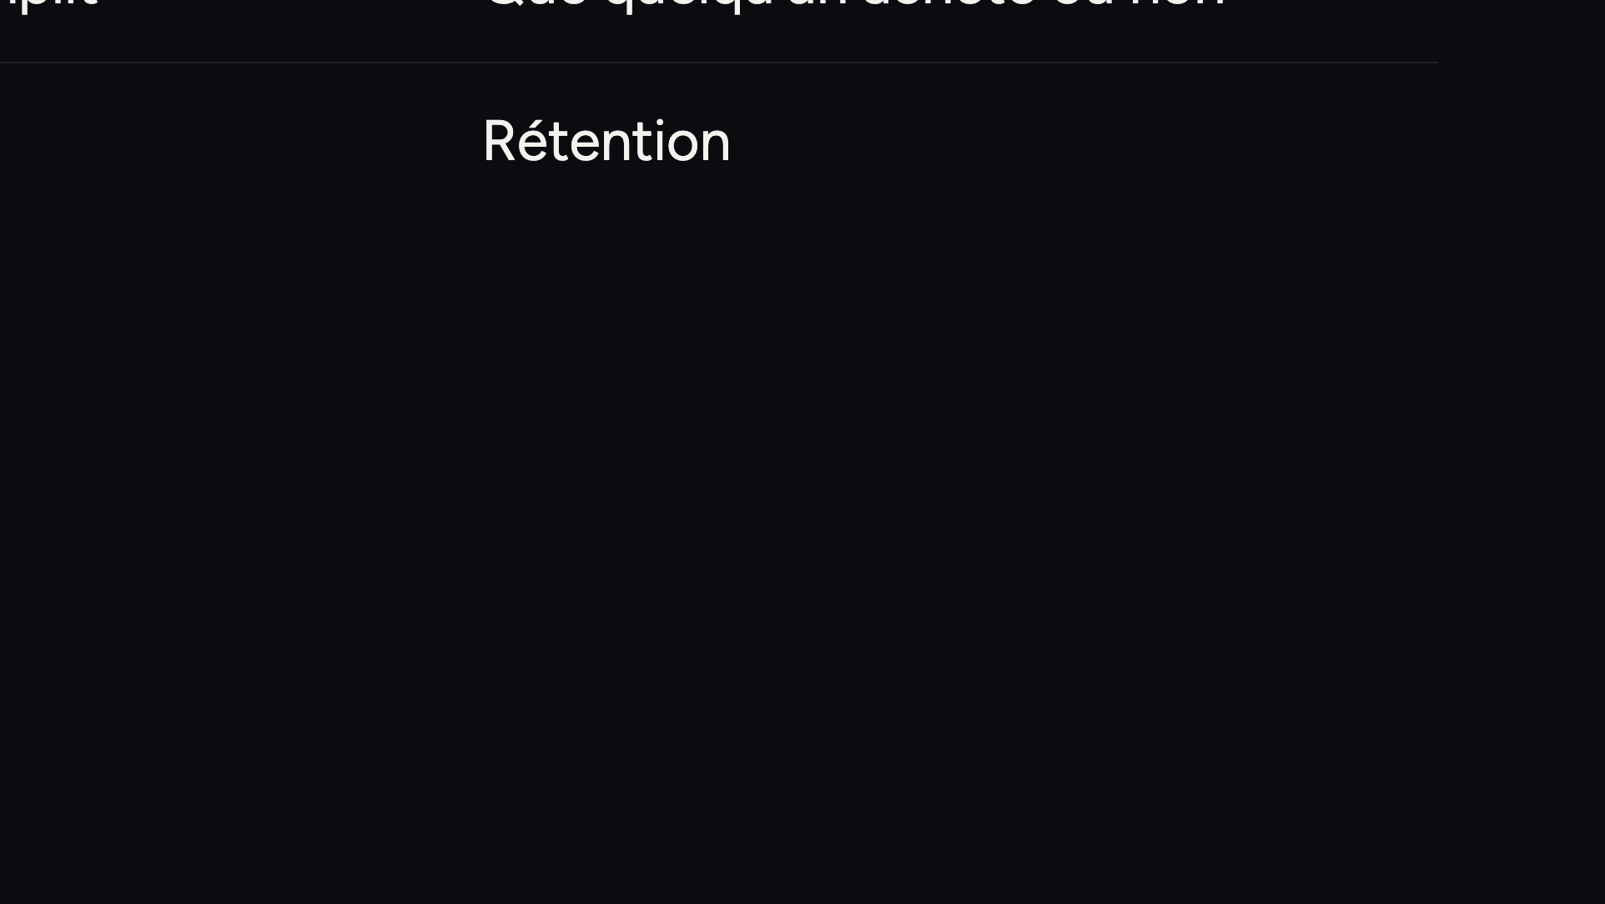
Notes:
La colonne vertébrale du plan. Packs et abonnement sont deux machines différentes, avec des carburants différents.

Slide 14

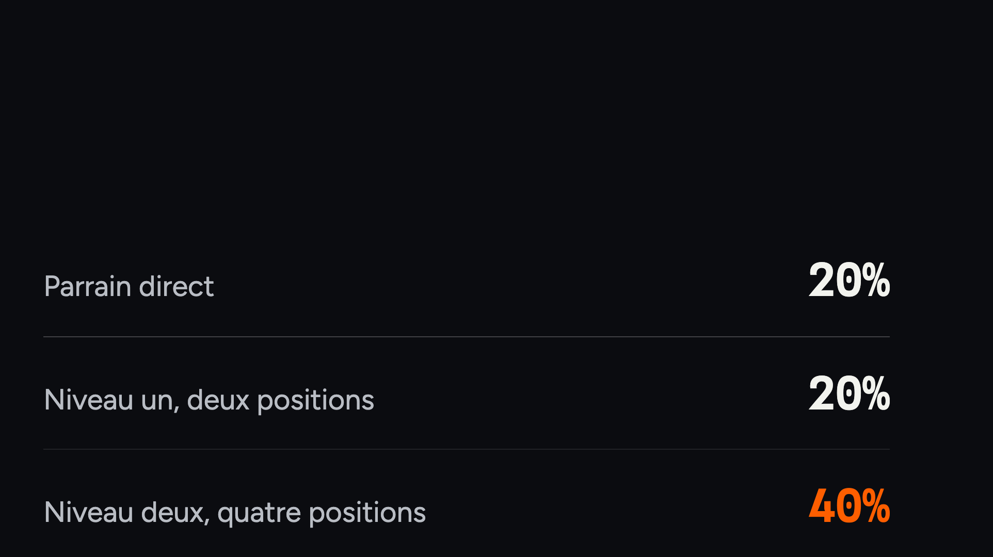
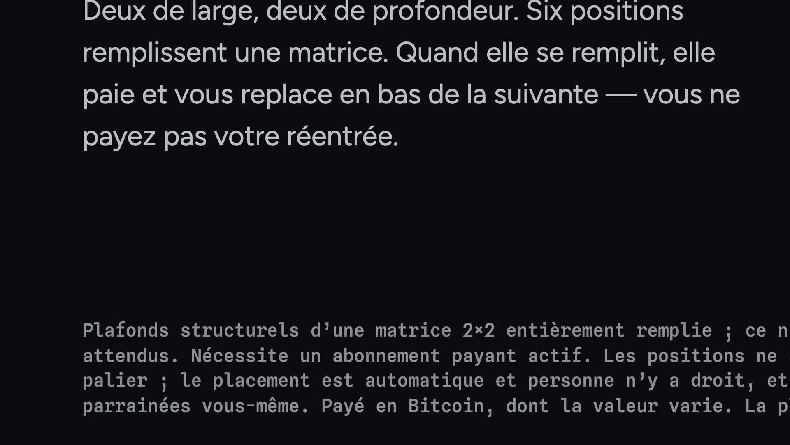
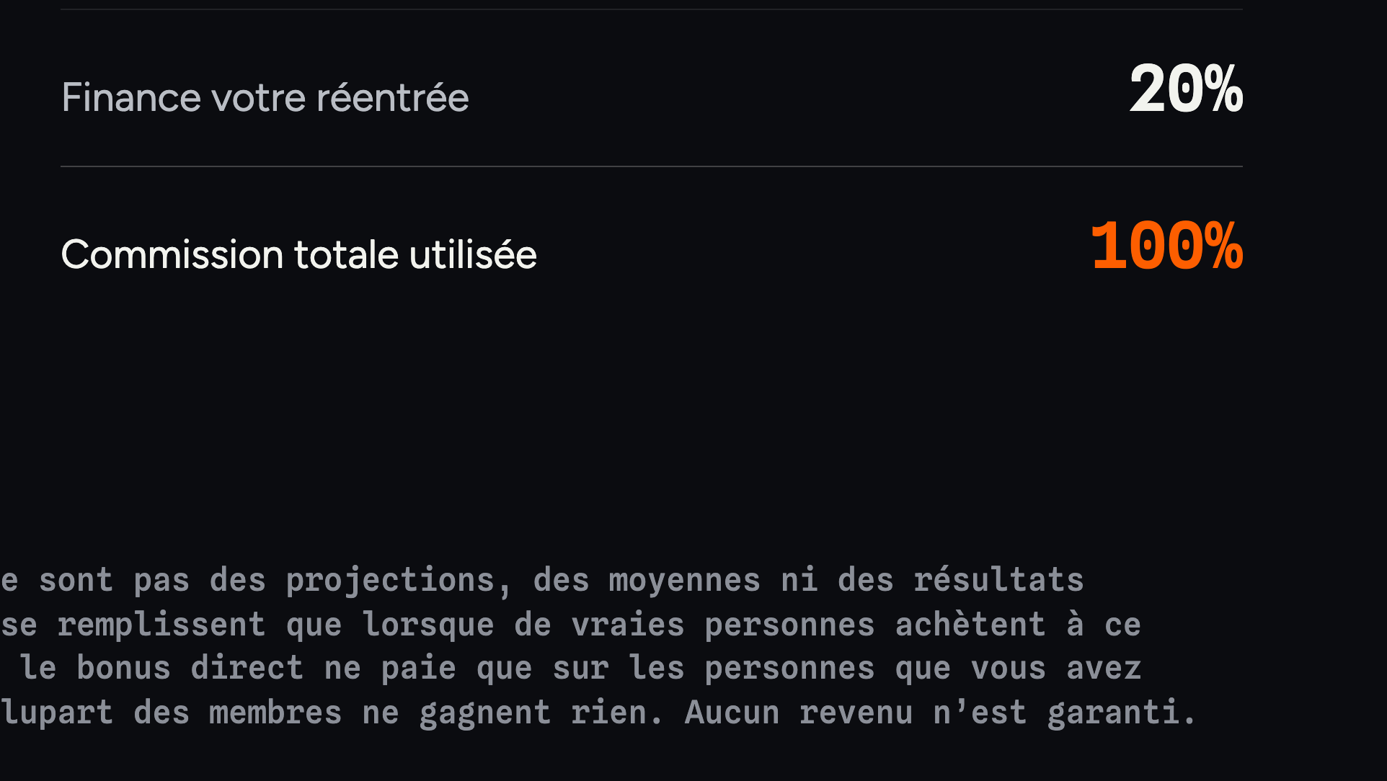
Notes:
Six positions remplissent une matrice. Vingt pour cent au parrain, vingt au niveau un, quarante au niveau deux, et les derniers vingt financent votre réentrée.

Slide 15
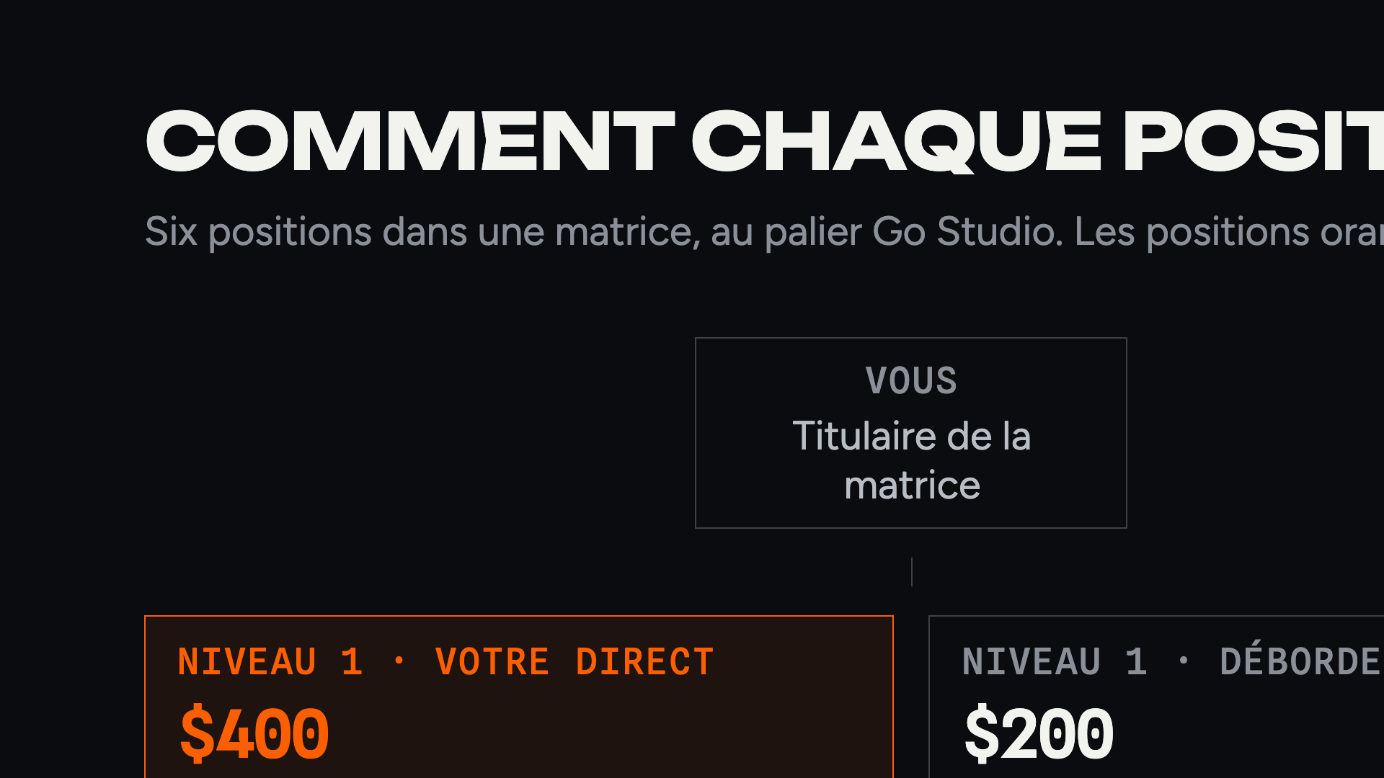
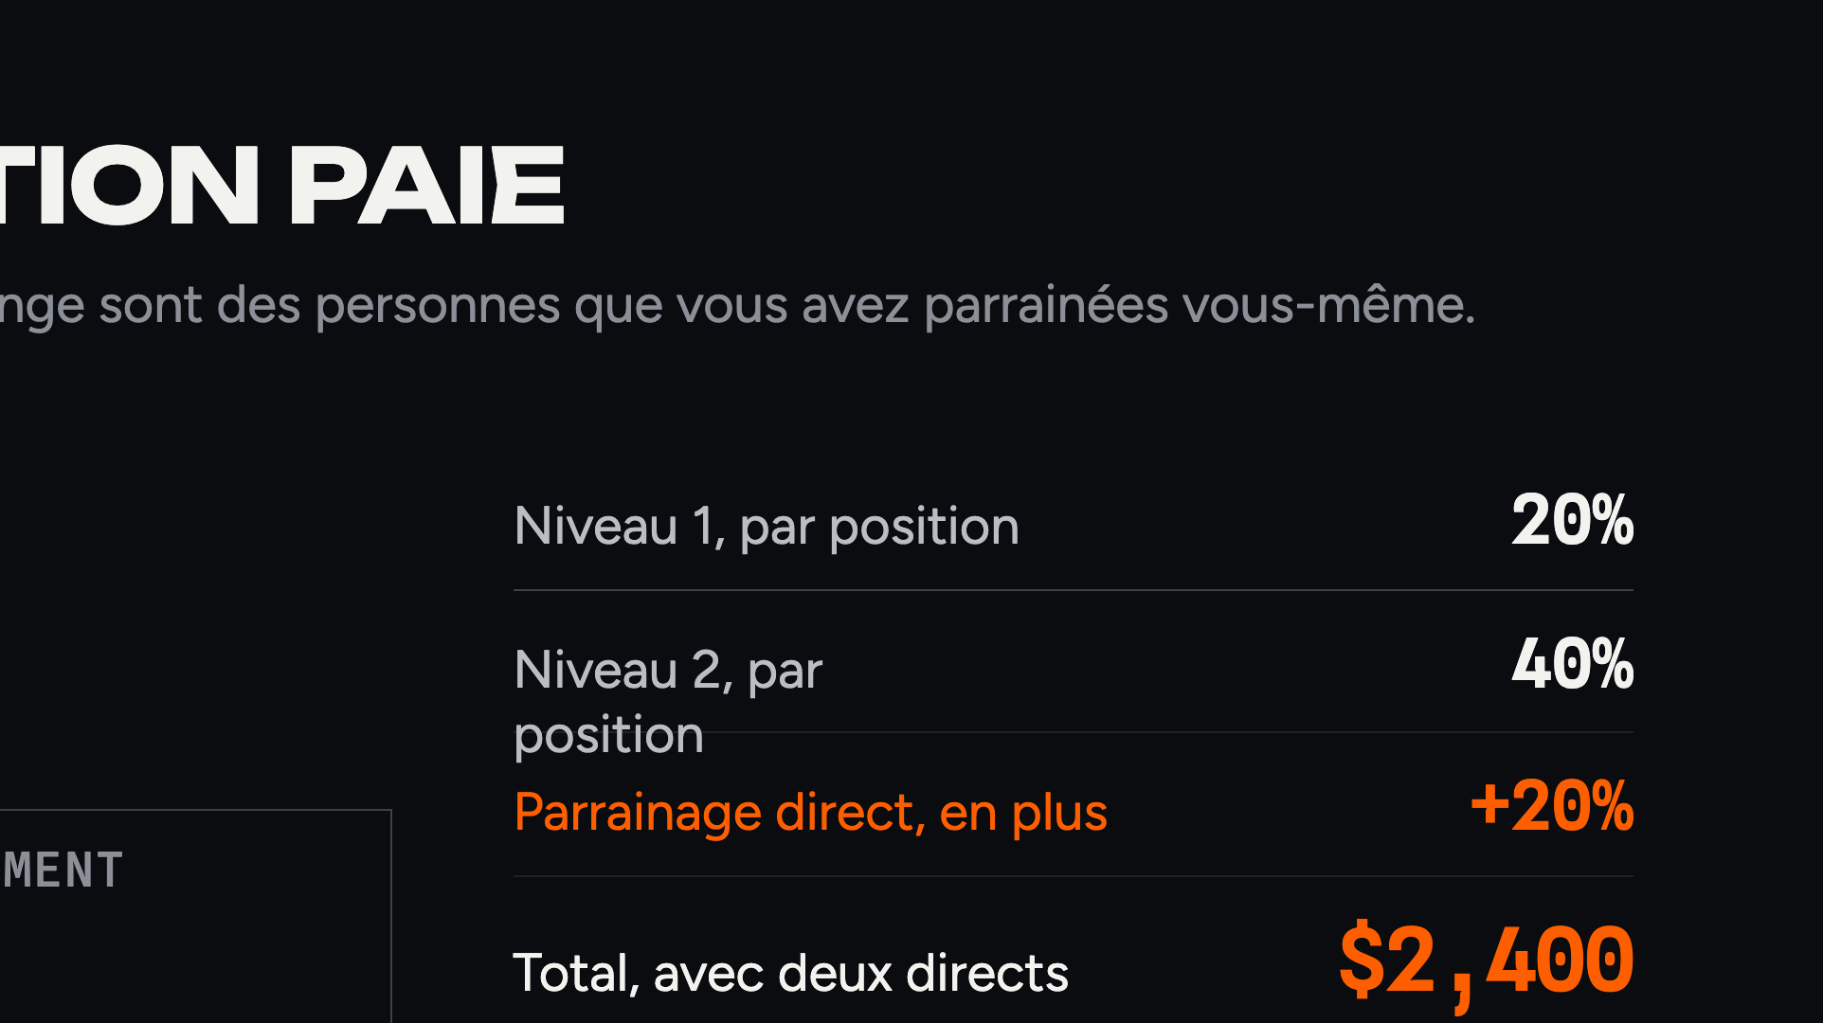
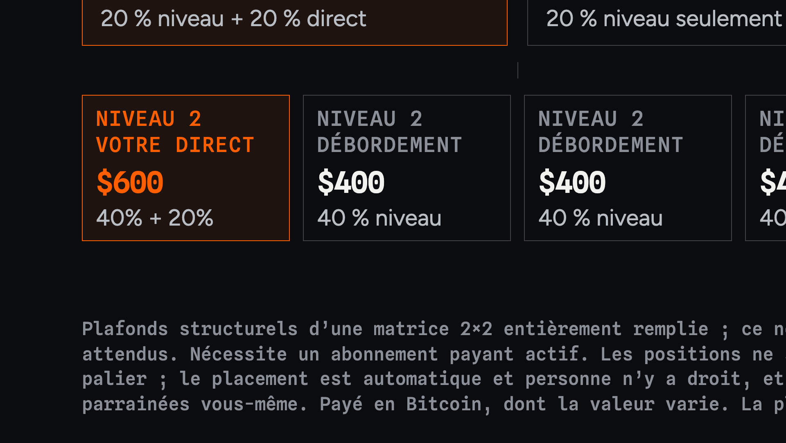
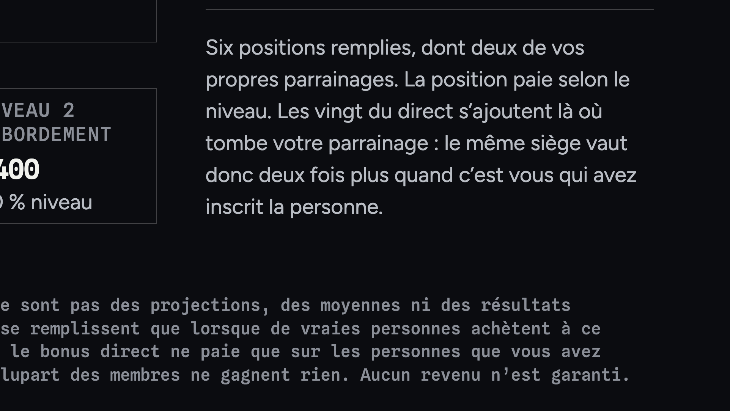
Notes:
Parcourez le schéma. Chaque position sous vous paie : vingt pour cent au niveau un, quarante au niveau deux. La différence, c’est qui l’a inscrite : si vous avez parrainé cette personne vous-même, vous prenez aussi les vingt du direct, donc un direct au niveau un paie quarante et un direct au niveau deux paie soixante. Le débordement paie aussi, mais seulement au taux du niveau.

Slide 16
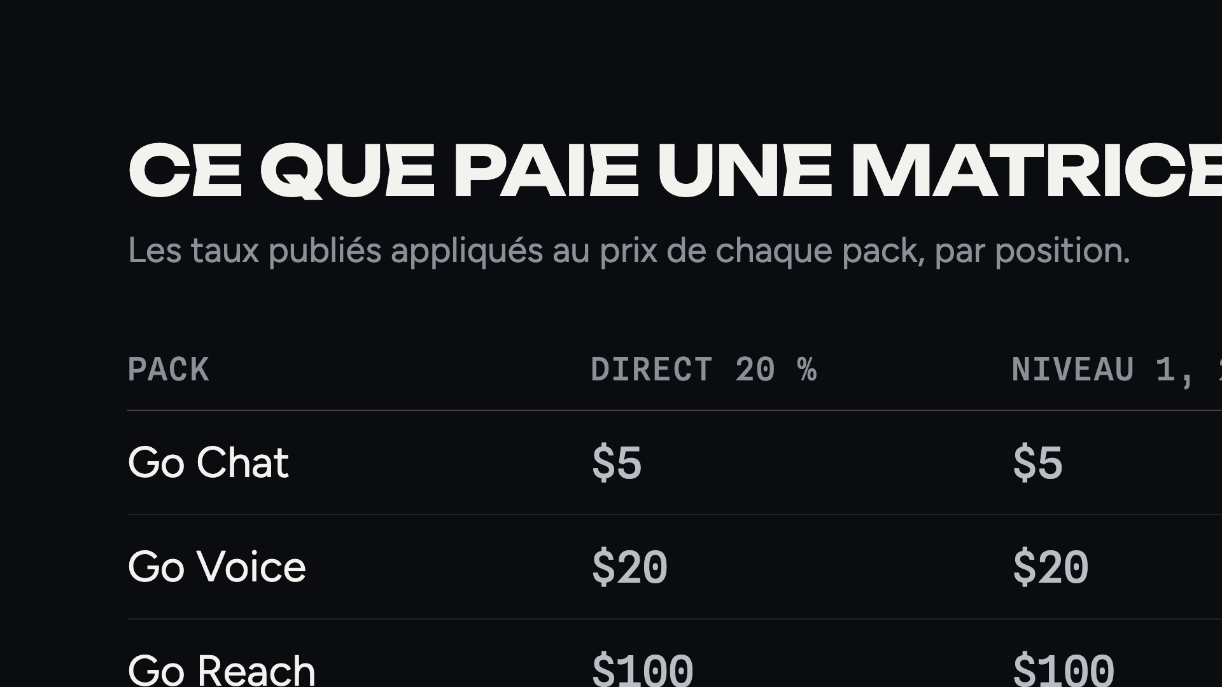
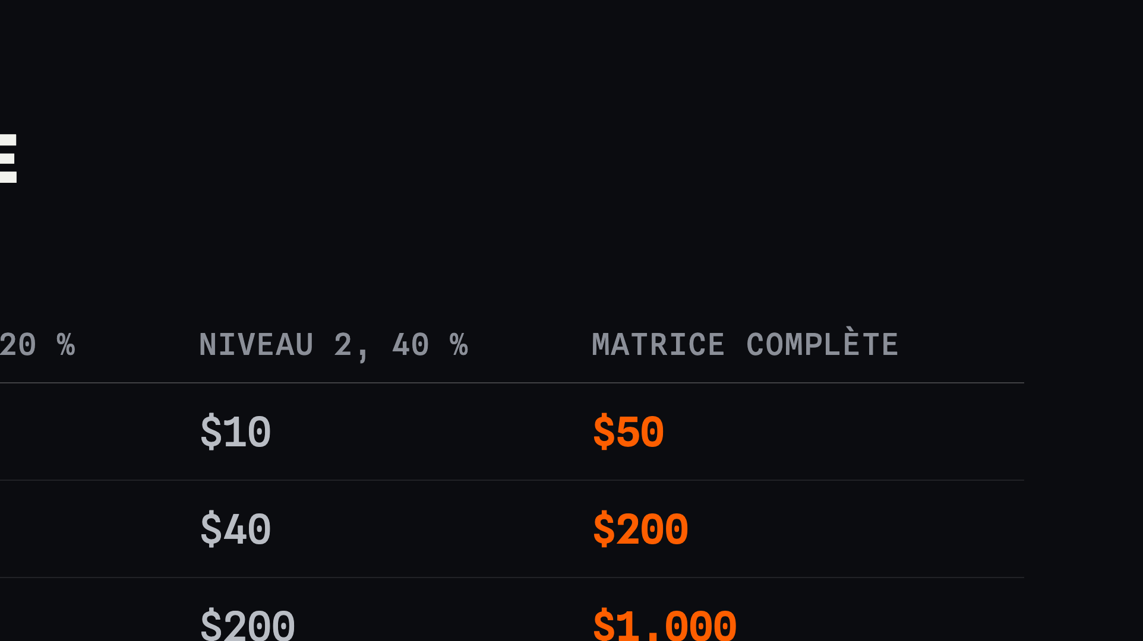
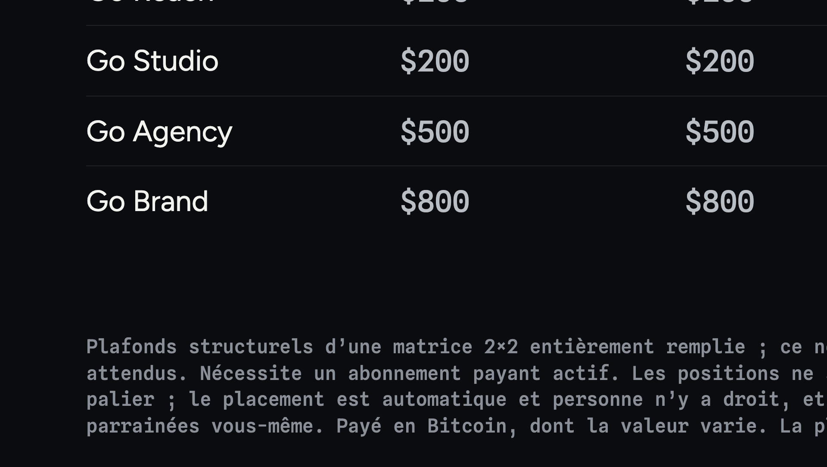
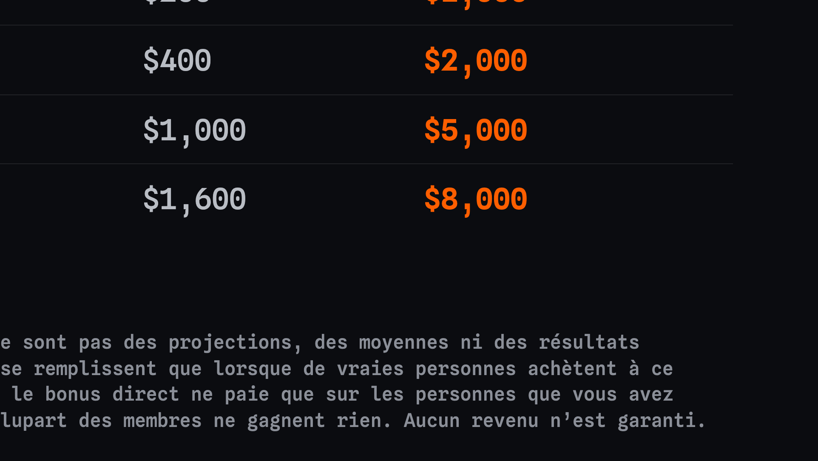
Notes:
Les mêmes pourcentages appliqués aux vrais prix des packs. C’est pourquoi les packs paient vite : les montants par position sont élevés.

Slide 17
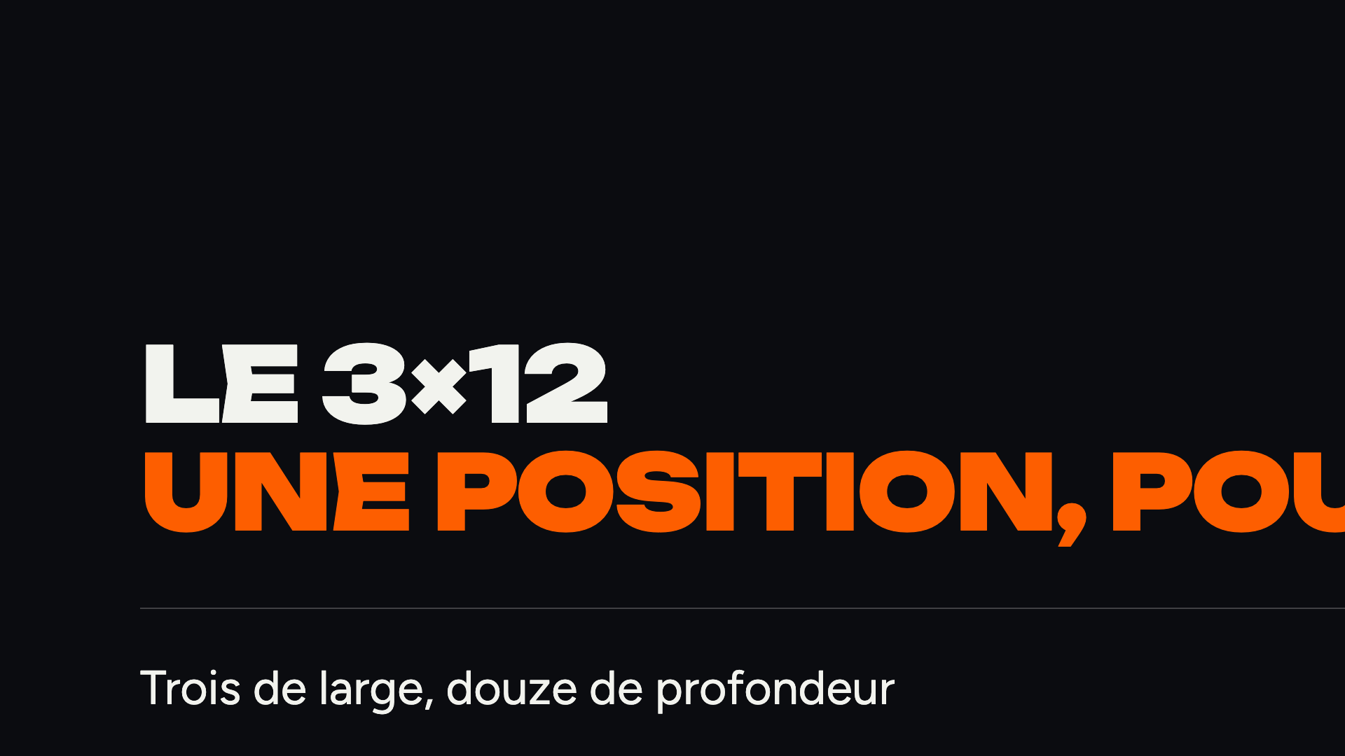

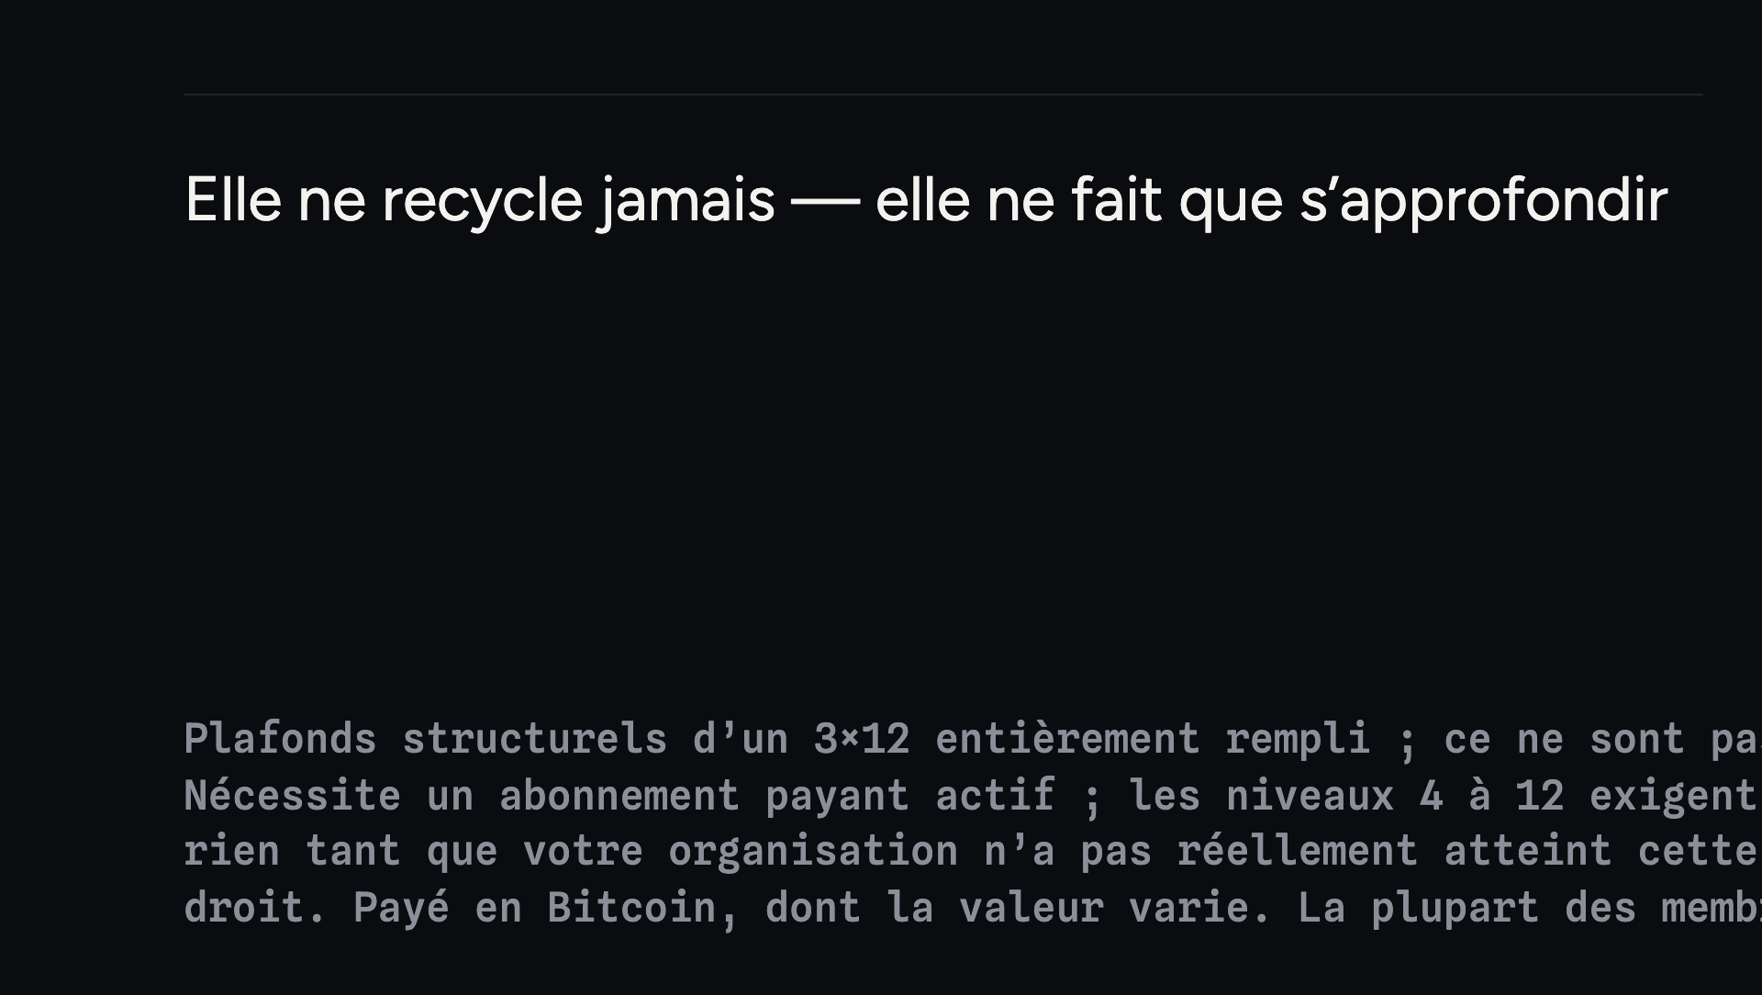
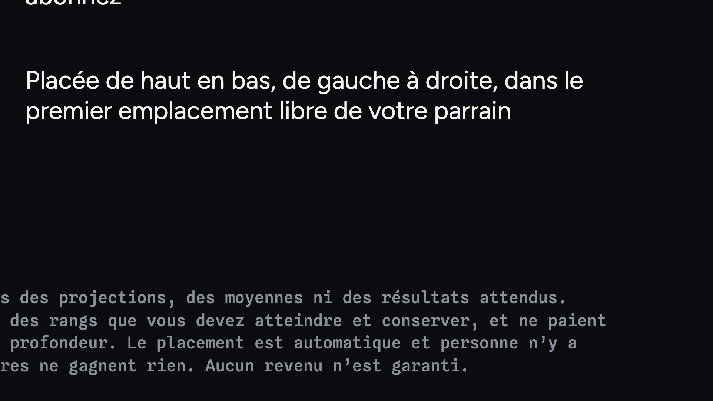
Notes:
Une position, placée la première fois que vous vous abonnez. Elle ne recycle jamais, elle ne fait que s’approfondir. Le placement précoce, c’est tout l’argument du timing.

Slide 18
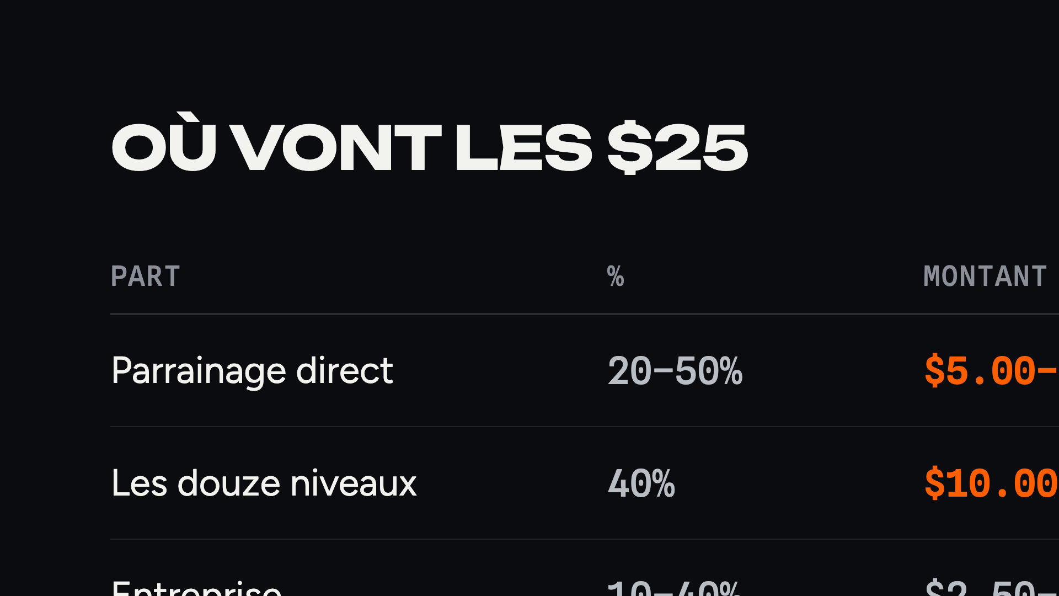
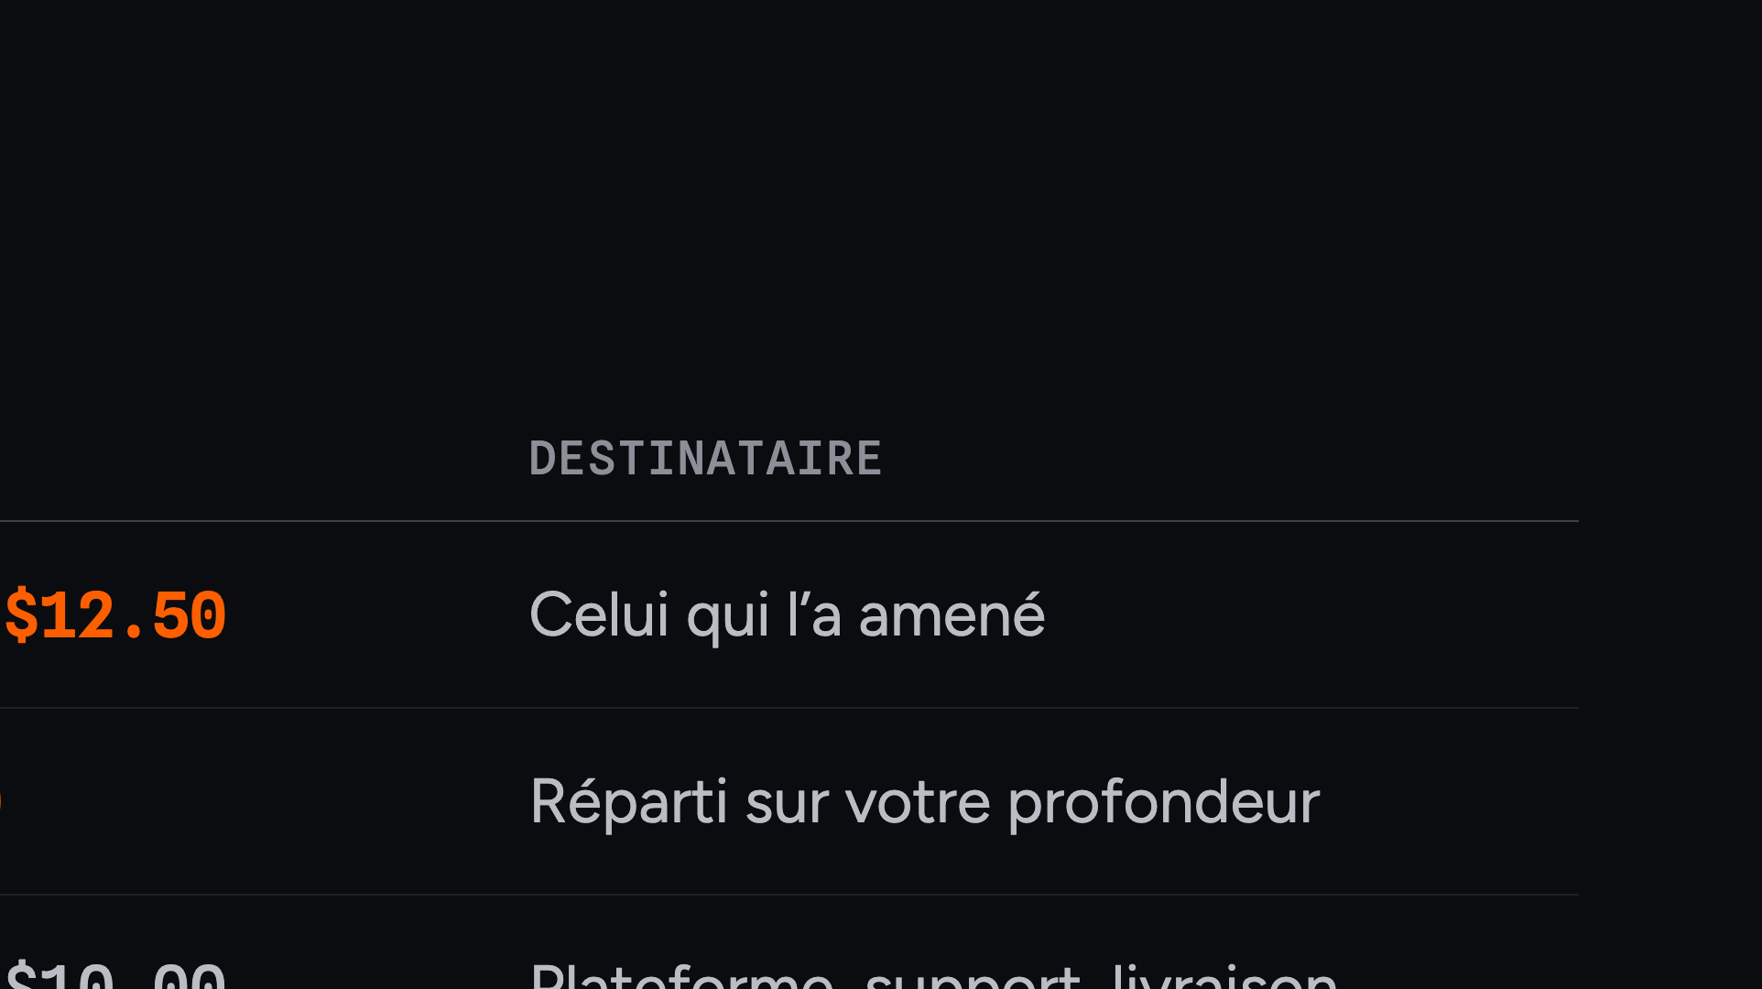
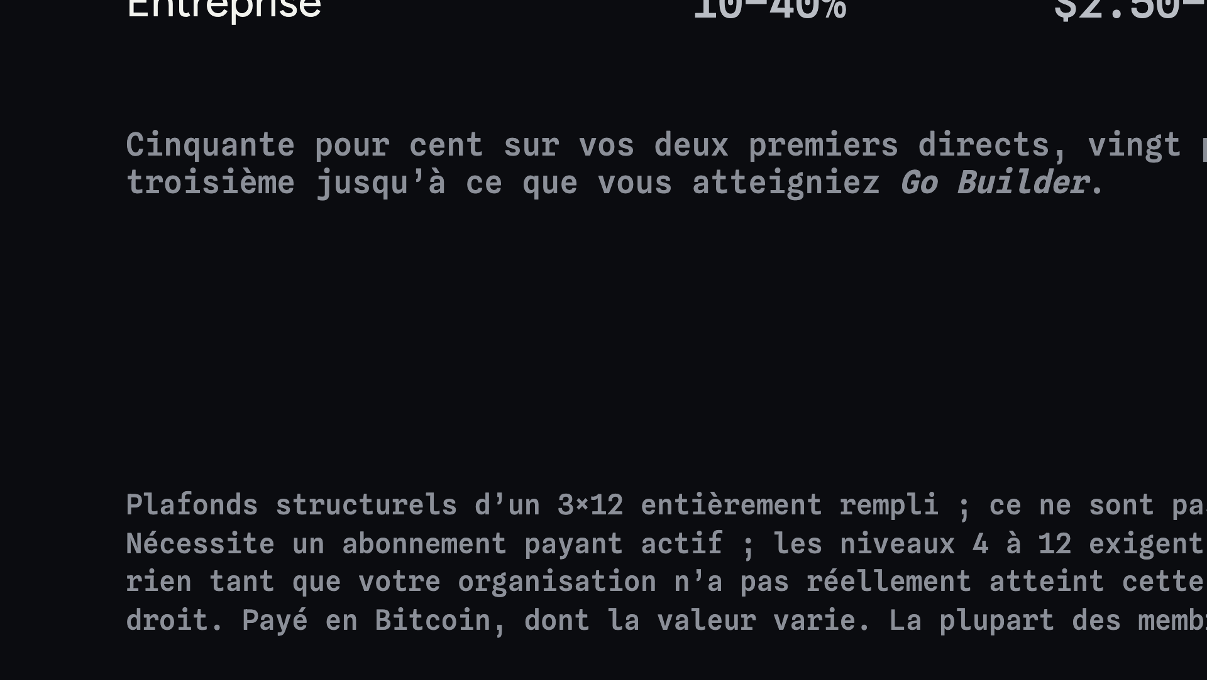

Notes:
Chaque abonnement se divise en trois, chaque mois. Montrez les quarante pour cent : c’est l’argent de la profondeur.

Slide 19




Notes:
Le point le plus fort et le plus vrai du plan. Deux ventes couvrent l’abonnement, à n’importe quel rang, sans organisation.

Slide 20




Notes:
À partir du troisième direct, on passe à vingt pour cent jusqu’à Go Builder, puis les cinquante reviennent de façon rétroactive sur tout le monde.

Slide 21


Notes:
Ouvre la séquence des rangs. Getter ne coûte rien de plus : vous vous abonnez et trois niveaux sont actifs.

Slide 22
Notes:
Builder est le rang le plus important. Deux directs qui en obtiennent deux chacun. Il ouvre trois niveaux de plus et recalcule chaque direct à cinquante pour cent.

Slide 23
Notes:
Leader est un rang qu’on atteint en formant des builders. Quatre.

Slide 24
Notes:
Partner est le rang le plus élevé. Quatre leaders. Les trois derniers niveaux contiennent l’essentiel de la structure — énoncez à voix haute la mise en garde sur les plafonds.

Slide 25
Notes:
Revenez sur terre. Les premières lignes, c’est à quoi ressemble une vraie première année.

Slide 26
Notes:
C’est la diapositive qui relie tout. Les matrices de packs paient les gros montants, l’abonnement paie le socle, et la même organisation alimente les deux.

Slide 27
Notes:
Le récurrent ne dure que tant que la raison de rester. L’outil est cette raison.

Slide 28
Notes:
La moitié des crédits émis n’ont jamais été dépensés. C’est de la demande déjà présente dans la plateforme, en attente des produits qui viennent de sortir.

Slide 29
Notes:
Intercalaire vers la demande.

Slide 30
Notes:
Détaillez. Un abonnement plus le pack de départ. Rien de caché.

Slide 31
Notes:
Intercalaire vers le bonus de la carte BIX.

Slide 32
Notes:
C’est l’offre pour leur équipe. Activez à cent dollars ou plus, gardez l’abonnement actif, et nous payons la carte.

Slide 33
Notes:
Leurs gains arrivent directement sur la carte, en stablecoins Solana, sans frais de chargement. Dépensez un dollar ou un million.

Slide 34
Notes:
Une deuxième source de revenus à part entière. Chaque carte achetée par votre équipe et chaque dollar dépensé paie sur dix niveaux.

Slide 35
Notes:
Mettez le bonus en regard du bilan. Quatre-vingt-un mille activations auraient fait quatre-vingt-un mille cartes, huit fois le seuil du pool.

Slide 36
Notes:
Lisez-la à voix haute, en entier. Cela prend une minute et protège tout le monde dans la salle.

